Slide 1
URI-URL Arasındaki Farklar
Burak Can Gültekin

Slide 2
URI: Uniform Resource Identifier teriminin kısaltılmış halidir. İnternet’te bir kaynağın tam yerine işaret eden (belge veya resim gibi), standart bir formata uygun bir karakter dizgisidir. Bir URL’in altında bulunan bir kaynağın tam yoluna işaret eder. “https://www.tech-worm.com/rootkit-nedir/”, URI’e bir örnektir.
URL: Uniform Resource Locator teriminin kısaltılmış halidir. Türkçeye doğrudan çevrildiğinde Birörnek Kaynak Konumlayıcı ya da Tekdüzen Kaynak Bulucu şeklinde çevrilebilir. İnternet’te bir kaynağın yerine işaret eden (belge veya resim gibi), standart bir formata uygun bir karakter dizgisidir. “https://www.tech-worm.com”, URL’e bir örnektir.

Slide 3
HTTP Yapısı
Hypertext Transfer Protocol kelimesinin kısaltılmış şekli olan HTTP, web tarayıcıdan veya istemciden gelen talepler ile web sunucularından gelen cevaplar arasındaki yolu sağlayan yapıdır. HTML belgeleri, resimler, videolar, sorgu sonuçları vb. veriler, World Wide Web’de TCP kullanılarak HTTP tarafından iletilir. Çeşitli bağlantı noktaları kullanılsa da, yaygın olarak kullanılan bağlantı noktası TCP 80'dir. HTTP, web tarayıcılarının ve sunucularının ortak bir dilde güvenli iletişimini sağlayan bir protokoldür. İstekler ve cevaplar HTTP tarafından belirtilen dil kurallarına uyarak gerçekleştirilir.

Slide 4
HTTP isteği 4 temel öğeden oluşur. Bir istek satırı, sıfır veya daha fazla başlık (Genel,İstek,Varlık) alanları ve ardından CRLF, CRLF’den önce hiçbir şey içermez(başlık alanlarının sonunu gösterir), isteğe bağlı olarak bir mesaj gövdesi içerebilir.
İstek satırı, önce büyük harflerle yazılmış yöntemi belirtir. HTTP / 1.1 sürümündeki bu metodlar şöyle sıralanabilir: GET, POST, PUT, HEAD, DELETE, PATCH ve OPTIONS.

Slide 5
GET: En yaygın GET metodu yalnızca belirtilen kaynaktan veri almak için kullanılır.
POST: Resim dosyaları, kullanıcı bilgileri gibi verileri gönderirken POST metodu kullanılır.
PUT: PUT metodu, dosyayı belirtilen kaynaktan güncellemek için kullanılır.
HEAD: HEAD metodu, GET metodu gibi verileri almak için kullanılır, ancak yanıt gövdesini aktaramaz.
DELETE: DELETE metodu, belirtilen kaynağı silmek için kullanılır.
PATCH: PATCH metodu, kaynağın bazı kısımlarını değiştirmek için kullanılır.
OPTIONS: OPTIONS metodu, belirtilen kaynak için iletim seçeneklerini tanımlamak için kullanılır.

Slide 6
Aslında en basit haliyle söylersek web sayfalarının görüntülenmesini sağlayan protokoldür. HTTP, kullanıcının bilgisayarı ve sunucu(server) arasındaki veri alışverişinin kurallarını belirler. Bu protokolü kullanmak için tarayıcı kullanılır.

Slide 7
Npm
Npm; Node Package Manager ya da Node Packaged Modules olarak da denmektedir. Isaac Z. Schlueter tarafından tamamen javascript dili kullanılarak geliştirilmiştir.
Npm temel olarak 3. parti yazılımları yüklemeyi sağlayan bir araçtır.
Npm’i Google Play Store’a npm’den yükleyeceğimiz paketleri de app’lere benzetebiliriz.

Slide 8
Aslında npm projemizdeki paketlerin yönetimini otomatikleştiriyor diyebiliriz. Npm ile temel olarak yapabileceğimiz şeyler ise şöyledir :
Otomatik ya da manuel olarak paketleri yükleme
Sistemdeki paketleri silmek
Sistemdeki paketleri listeleme
Sistemdeki paketleri update etmek
Npm komut satırı üzerinden çalışan bir uygulamadır.
Npm için nodejs kurmanız gerekiyor ve nodejs kurulumu gerçekleşince npm’de otomatik olarak içinde kurulu gelmiş olacak.

Slide 9
Node.js
Node js, V8 isimli bir javascript motoru üzerinde çalışır.
V8, Google tarafından geliştirilen, Chrome web browserlarının da üzerinde çalıştığı C, C++ ve javascript dilleri ile kodlanan açık kaynak kodlu bir motordur.
Node.js, JavaScript ile yazılmış bir programı çalıştırmak için gerekli olan her şeyi içerir.
Node.js; bir JavaScript kodunu sadece tarayıcılarda değil aynı zamanda bilgisayarınızda bağımsız şekilde çalışacak bir uygulama şeklinde kullanmak istenmesinden ortaya çıkmıştır.
Böylece JavaScript sadece web uygulamaları için kullanılan bir teknoloji olmaktan çıkmış, Python gibi Java gibi programlama dilleri ile aynı kapasitelere ulaşmıştır.

Slide 10
V8 engine JavaScript kodu makine koduna çevirdiği için uygulamalar çok hızlı performanslara erişebilmektedir.
I/O ve network işlemlerini non-blocking olarak çalıştıran Node.js, zaman ve kaynak kullanımı konusunda çok başarılıdır.
Non-bloking; bir uygulama üzerinde bir işlem yaparken işlemlerin birbiririni beklemediği, asekron olarak gerçekleştiği anlamına gelir.
Node.js performanslı ve gerçek zamanlı veriye dayalı uygulamalar geliştirmek için kullanılabilecek önde gelen teknolojilerden birisidir.

Slide 11
JAVA 8
18 Mart 2014’te ilk sürümü yayınlanan Java 8. Bir çok yeni özellik getirdi.
Java 8 ile birlikte hayatımıza giren yenilikleri genel olarak aşağıdaki şekilde listeleyebiliriz;
Lambda expressions
Functional interfaces
Method references
Stream API
Optional class
Concurrency Enhancements
JDBC Enhancements etc.

Slide 12
XHTML-HTML5
HTML5, HTML in 5nci revizyonudur.
XHTML Genişletilebilir HTML şeklindede değerlendirilir.
XHTML, HTML ve XML arasında bir köprüdür.
XHTML daha çok HTML 4 için kullanılır.
HTML de açılan tüm etiketler kapanmalıdır.
HTML kodlama üzerindeki gereksinimleri XHTML göre daha azdır.

Slide 13
XHTML, açılımıyla Extensible HyperText Markup Language türkçesi Genişletilebilir Büyütülmüş Metin İşaretleme Dili istemci taraflı(client side) bir metin işaretleme dilidir. XHTML 26 Haziran 2000’den beri bir web standartıdır. Kodlama olarak oldukça büyük farklar yaratan bu dil için:’XML sözdiziminin HTML içinde kullanılması.’ diyebiliriz. HTML dilinin farklı tarayıcılarda farklı yorumlanması ve sözdiziminde fazla düzensizlik ve hata olduğu için XHTML W3C(World Wide Web Consortium – WWW) tarafından önerilmiştir. XHTML’nin diğer bir özelliği de kodlama yapanları CSS teknolojisini kullanmaya özendirmesidir.

Slide 14
Webde kullanılan en güçlü ve yaygın bir dildir. İsmindende anlaşıldığı gibi HTML5, HTML dilinin 5nci revizyonudur. HTML çevrimiçi komut geliştirilmesinde kullanılan bir dildir. Açılımı “Hyper Text Mark-up Language” dir. . Internet Explorer, Mozilla Firefox ve Opera tarayıcılarının güncel sürümleri tarafından kısmen desteklenmektedir. Günümüzde kullanılan HTML 4.1 sürümü, Youtube, deneme aşamasında HTML5’i kullanıcılarına sunmaktadır.
HTML5 kullanmak aynı zamanda UI (kullanıcı arabirimi) mühendislerinin ve back end (sunucu uygulama) geliştiricilerinin sadece tek codebase kullanımından yararlanabiliyor olmaları demektir. Yapının temelleri aynı kalsa da, her platforma entegre edilmiş back end layerlar ve görüntüler olabilecektir. Bu, birbirine bağlı bir ürün tecrübesinin yaratılmasına yardım eden ürün çizgisinin karşısında, gelişimin yayılma sürecini hızlandırmaktadır.

Slide 15
Semantic non-Semantic
Semantic(Anlamsal) Elemanlar: Tarayıcılara ve kod yazarlarına aynı anlamı ifade ederler.
Kelime anlamı ile aynı işi yapan html elemanlarıdır. Mesela; <article> tagı semantik bir elemandır. Çünkü article, makale demektir ve <article> tagı da gerçekten, sayfamıza, bir makale elemanı eklemek için kullanılır.
Non-Semantic(anlamsal olmayan) Elemanlar: Tarayıcılara ve kod yazarlarına aynı anlamı ifade etmezler.
<span> ve <div> gibi elemanlar, kelime anlamının dışında görevler yaparlar. Yani içerikleri ile anlamları arasında benzerlik yoktur.

Slide 16
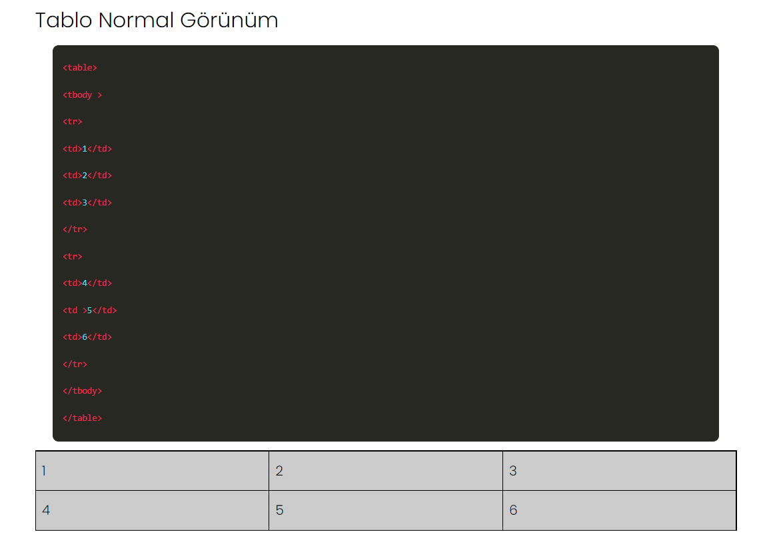
Colspan-Rowspan
HTML’de tablo birleştirme için kullanılırlar.

Slide 17
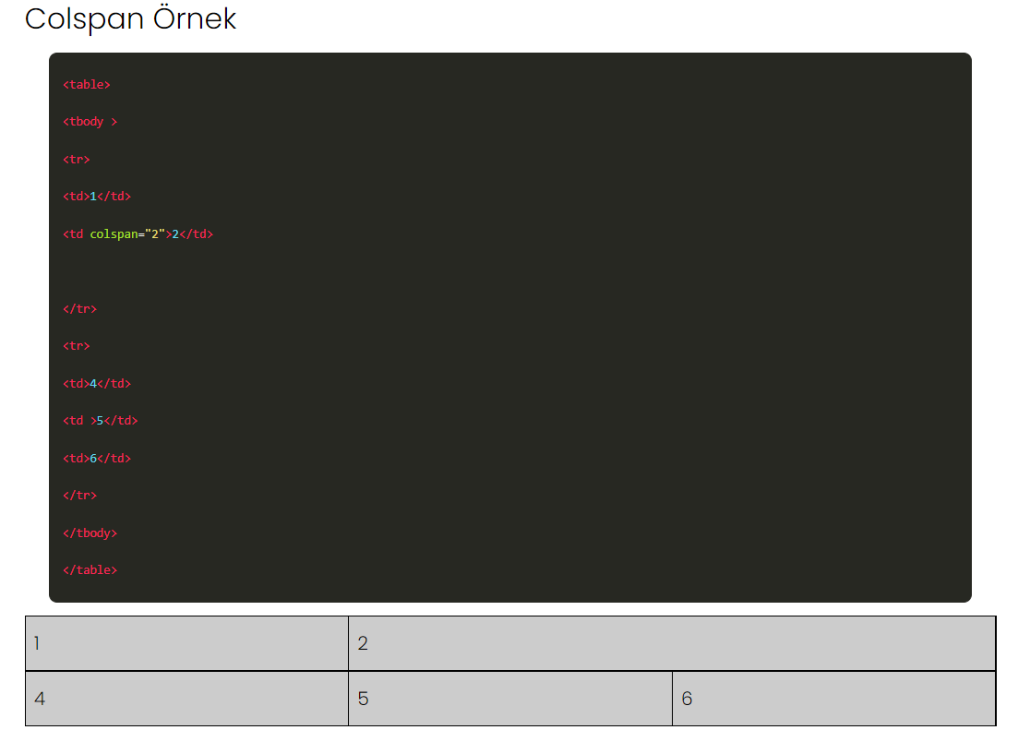
HTML Colspan Kullanımı: HTML hücreleri yatay olarak genişletmek istediğimiz zaman colspan kullanırız. colspan ek niteliği içerisine kaç hücrelik birleştirme yapmak istediğimizi yazarız.

Slide 18
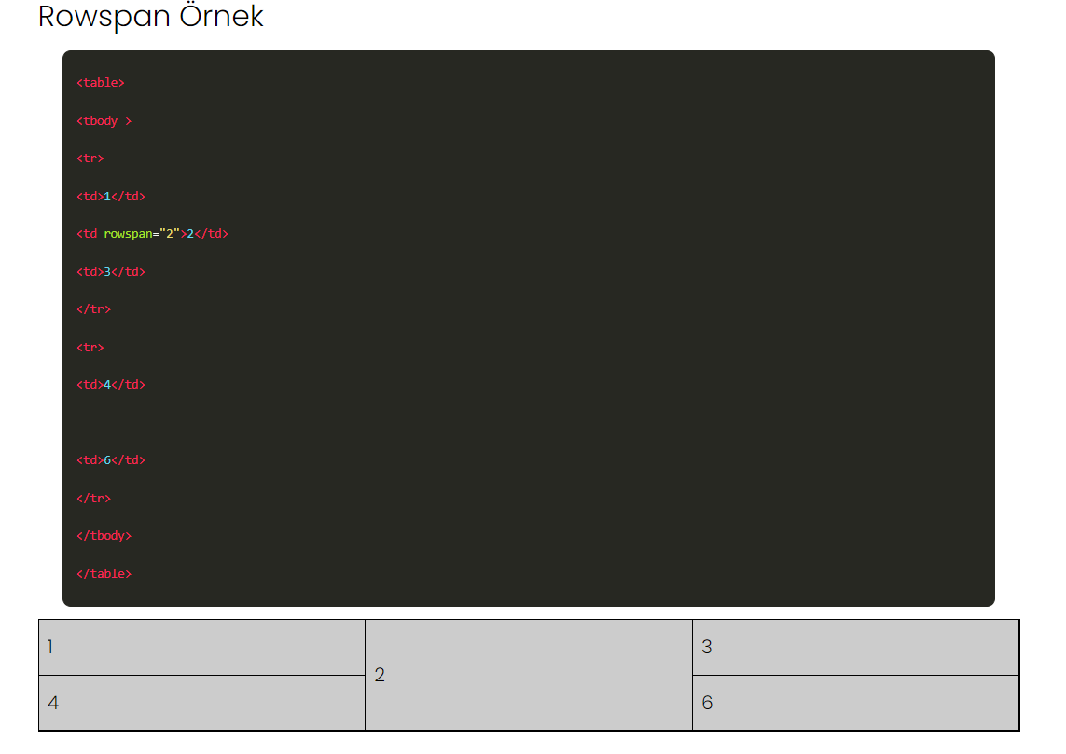
HTML Rowspan Kullanımı: HTML Hücreleri dikey olarak genişletmek istersek rowspan atr kullanırız. Rowspan ek niteliği içerisinde kaç hücrelik dikey genişleme olacağını gireriz.

Slide 19
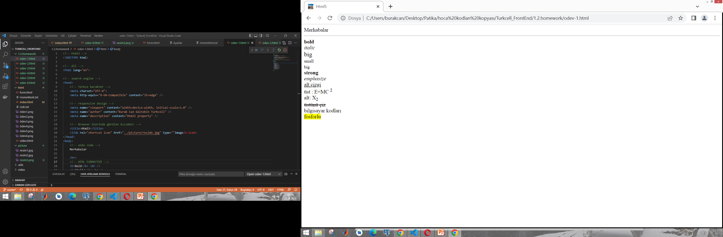

Slide 20
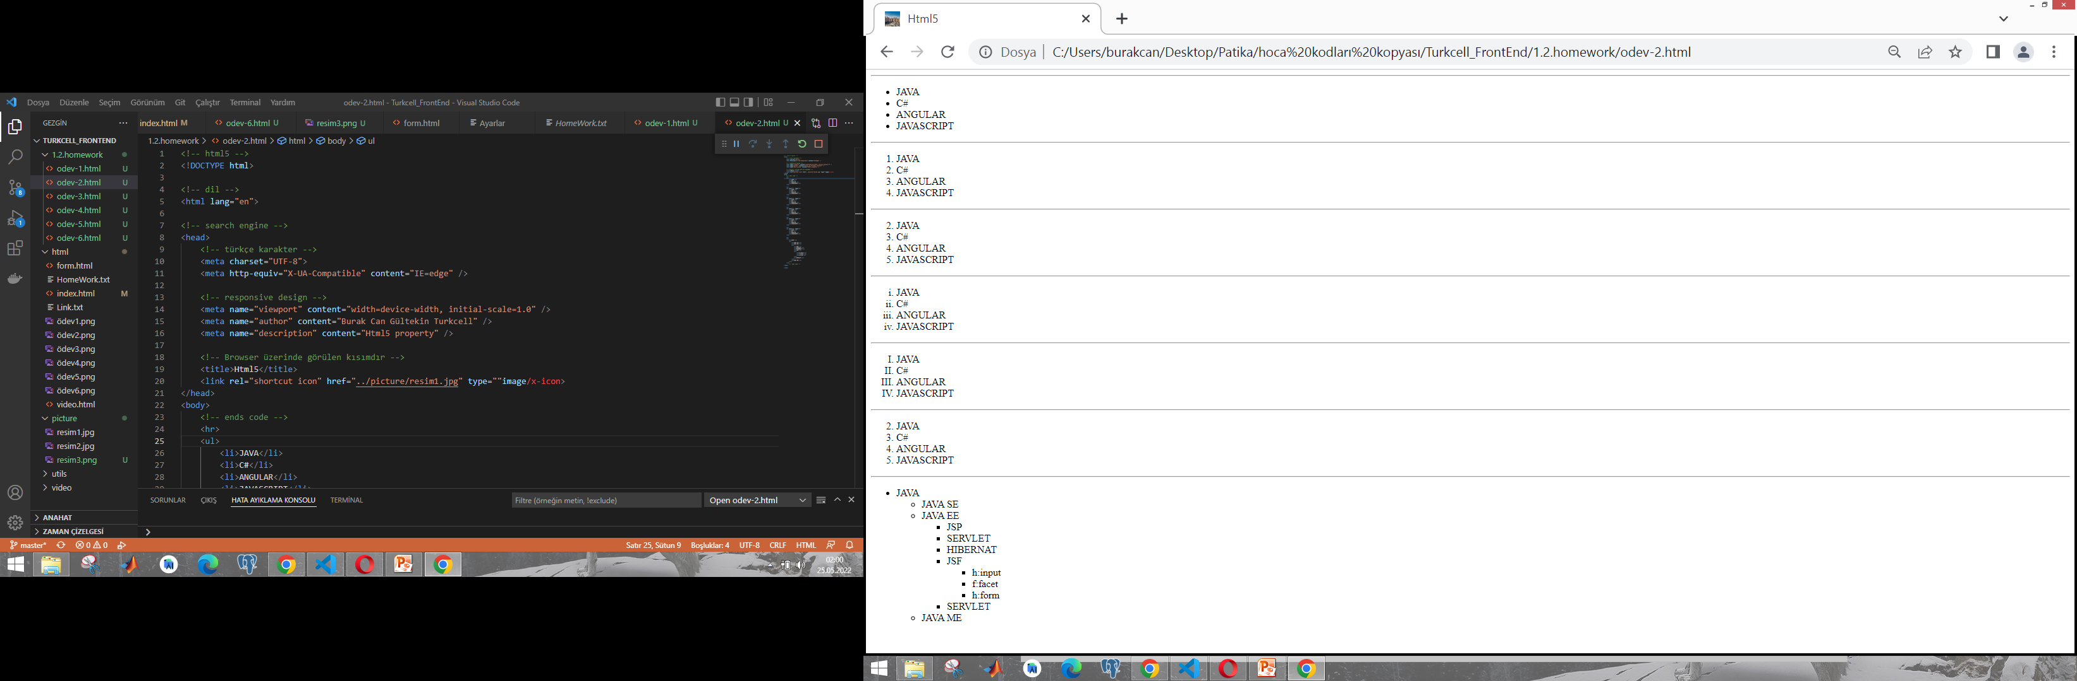

Slide 21
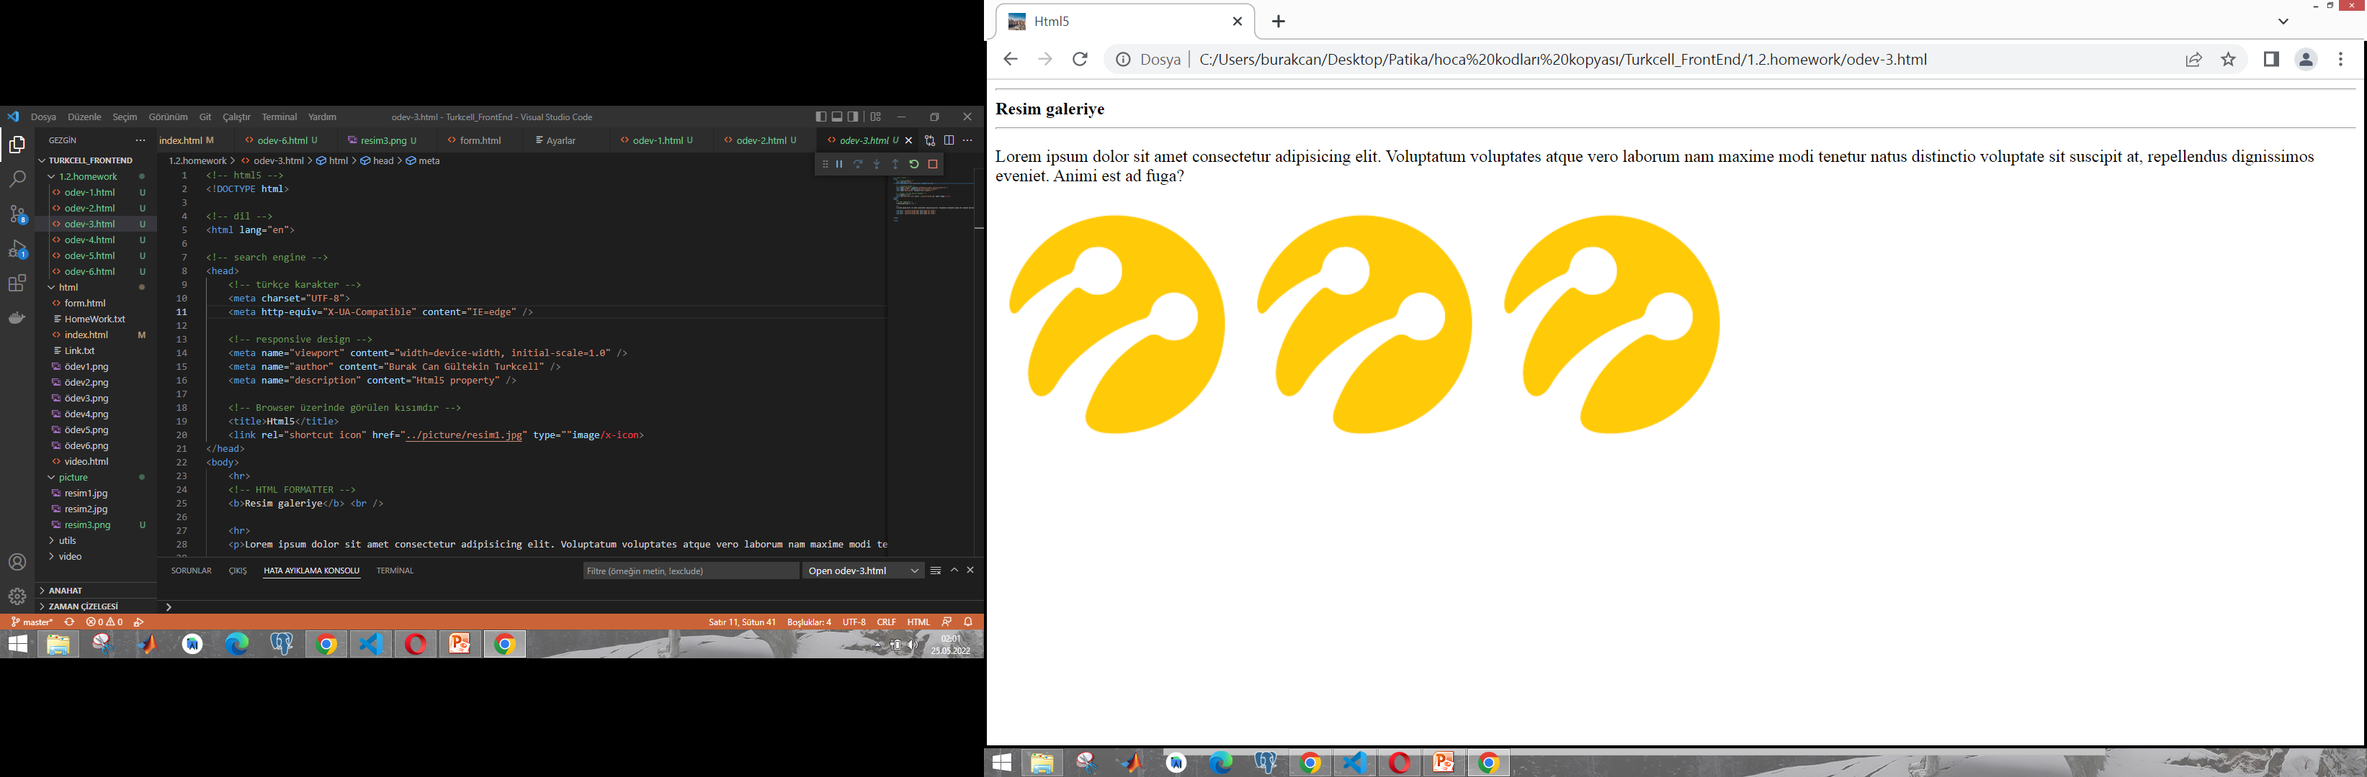

Slide 22
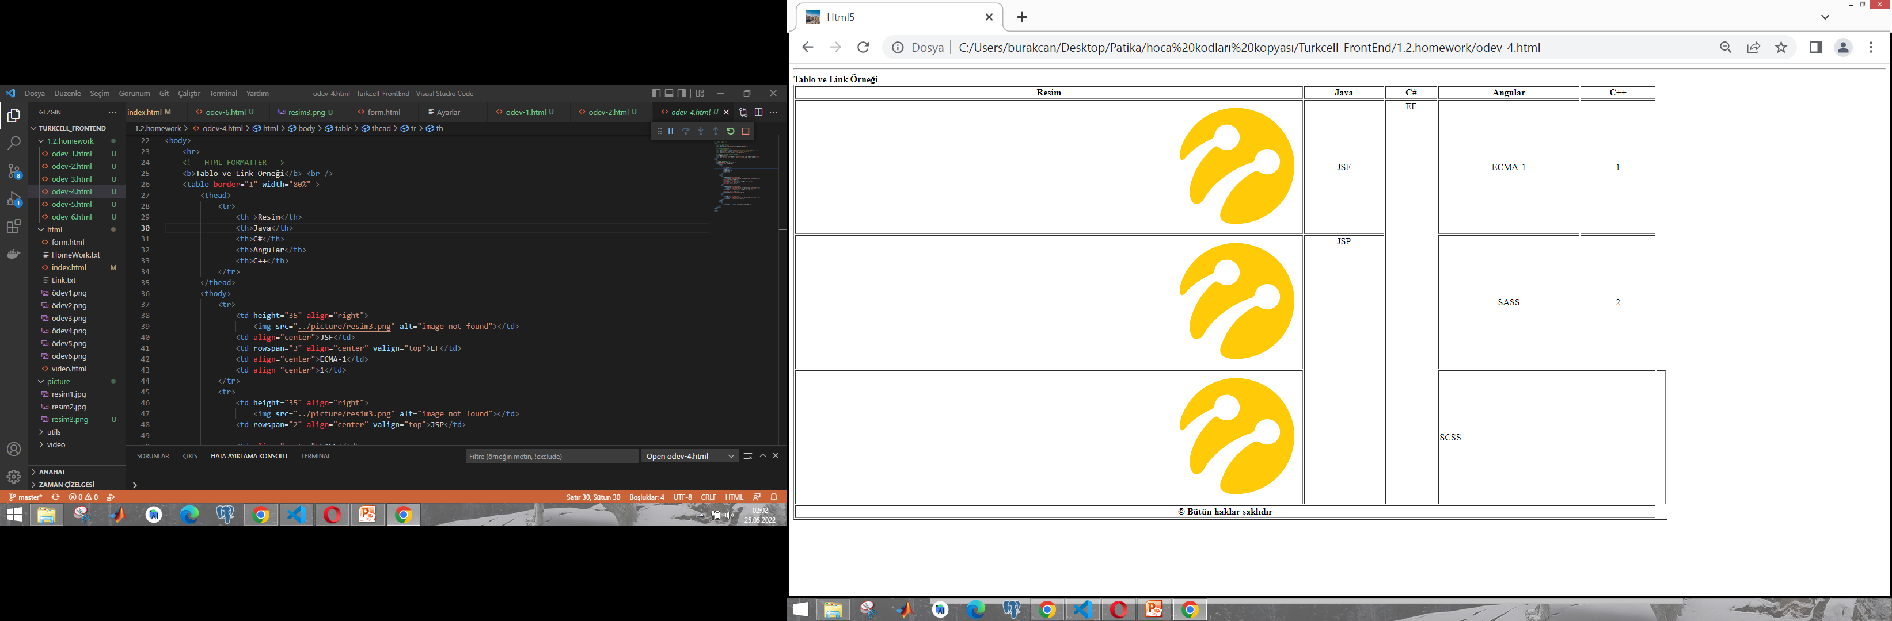

Slide 23
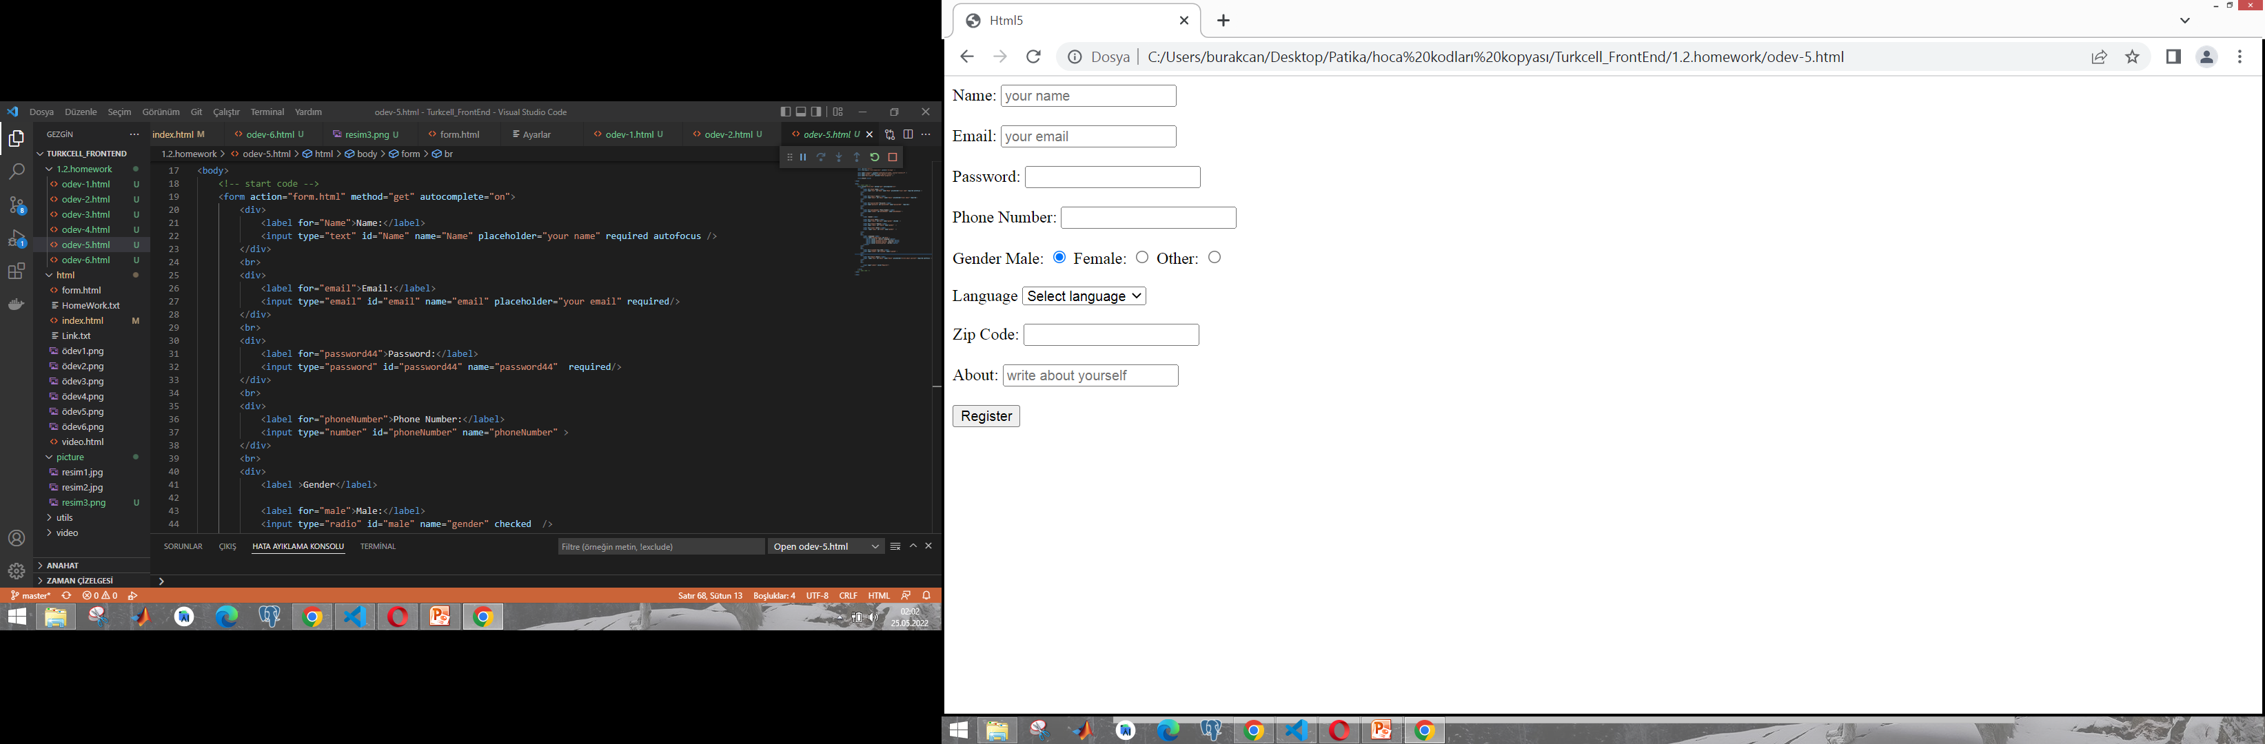

Slide 24
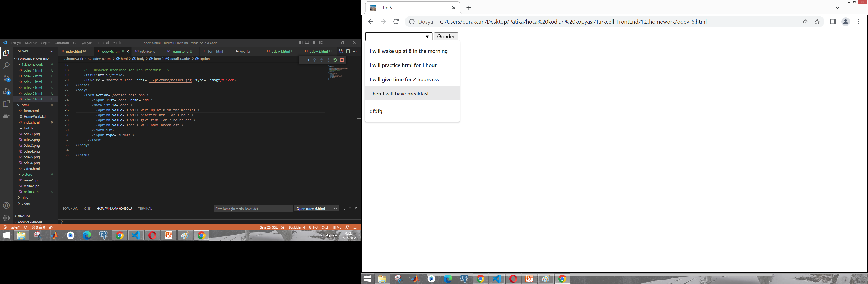

Slide 25
Display:none-visibility:hidden(none) arasındaki farklar
CSS'de bir element veya bileşenin görünmemesi için display:none veya visibility:hidden şeklinde biçim verilmektedir. Bu iki biçim arasında önemli bir fark vardır. display : none yapıldığında element hiç bir şekilde görünümde hesaba katılmaz. visibility:hidden'da ise element veya bileşen durur (yer işgal eder) ancak görünür değildir. visibility:hidden'da element veya bileşen göründüğünde ne kadar yer kaplıyor ve çevredeki bileşenleri ne kadar etkiliyor ise özellik devam eder.
p{visibility:hidden;} p{display:none;}

Slide 26
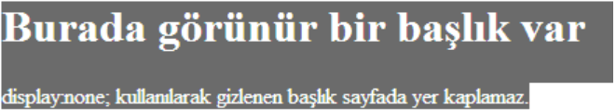
Display:none
CSS KODU
h1.hidden{display:none;}
HTML KODU
<h1>Burada görünür bir başlık var</h1>
<h1 class="hidden">Burada gizli bir başlık var</h1>
<p>display:none; kullanılarak gizlenen başlık sayfada yer kaplamaz.</p>

Slide 27
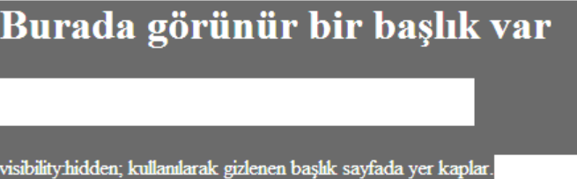
Visibilit:hidden
CSS KODU
h1.hidden{visibility:hidden;}
HTML KODU
<h1>Burada görünür bir başlık var</h1>
<h1 class="hidden">Burada gizli bir başlık var</h1>
<p>visibility:hidden; kullanılarak gizlenen başlık sayfada yer kaplar.</p>

Slide 28
Pseudo-class(Sözde-sınıflar) ve Pseudo-elements(Sözde-elementler)
Pseudo sınıf ve elementleri CSS’i destekleyen web tarayıcıları tarafından otomatik olarak tanınan özel sınıf ve elementlerdir. Bu sınıf ve elementler (x)html hiyerarşisi ile erişemediğimiz element ve sınıflara erişmemizi sağlar. Pseudo sınıfı bir elementi farklı sınıflara böler(örn: link elementini active, visited vd. sınıflarına böler) Pseudo elementi ise bir elementi alt kısımlara böler (örneğin bir paragrafın ilk harfi, bir paragrafın ilk satırı gibi.)

Slide 29
Pseudo sınıfına örnek:
a:visited{
color: red;
}
Pseudo elementine örnek:
p:first-line{
font-weight: bold;
}

Slide 30
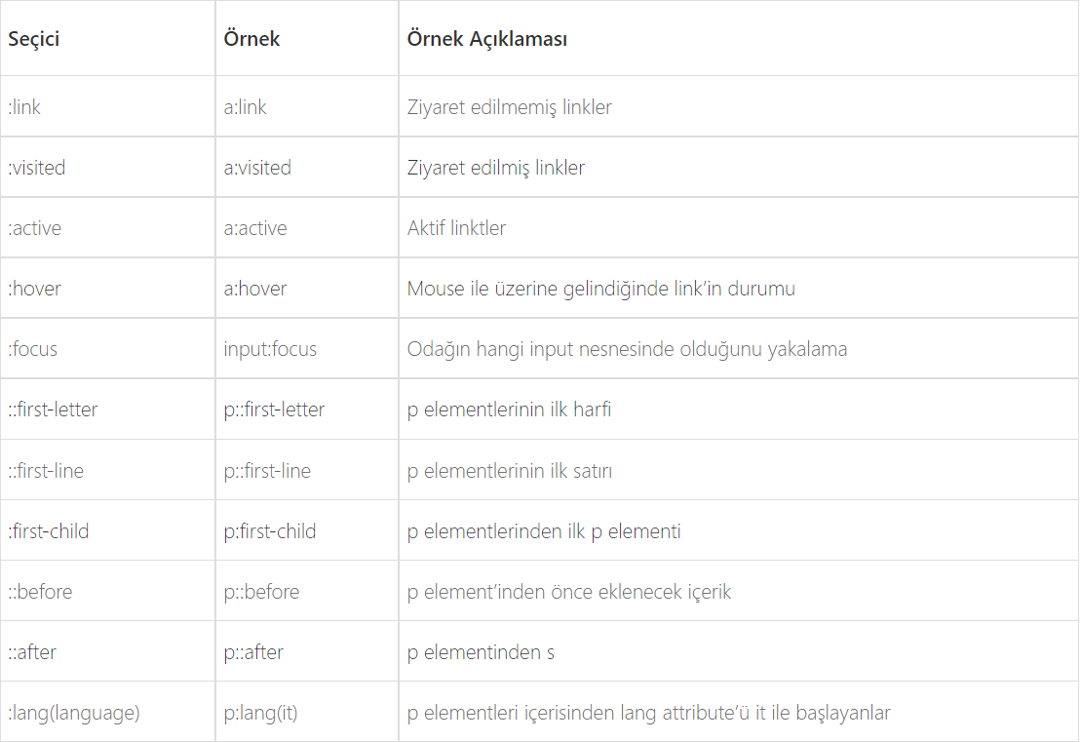

Slide 31
Group selectors
Bir blok içinde iç içe etiketlerimiz (seçicilerimiz) olmuş olsun bu etiketler aynı seviyede olabilir ya da olmayabilir bunlara erişmek için bir gruplama ile erişebilmemiz mümkün.
(*) → Tüm etiketler
(p) →Tüm p etiketleri
(div p) →Div içindeki tüm p etiketleri
(div,p) →Tüm div ve tüm p etiketleri
(div>p) →Üst etiketi div olan tüm p etiketleri
(p~div) →P ile aynı seviyede tüm div etiketleri
(p+div) →P etiketinden sonra gelen aynı seviyedeki div etiketi

Slide 32
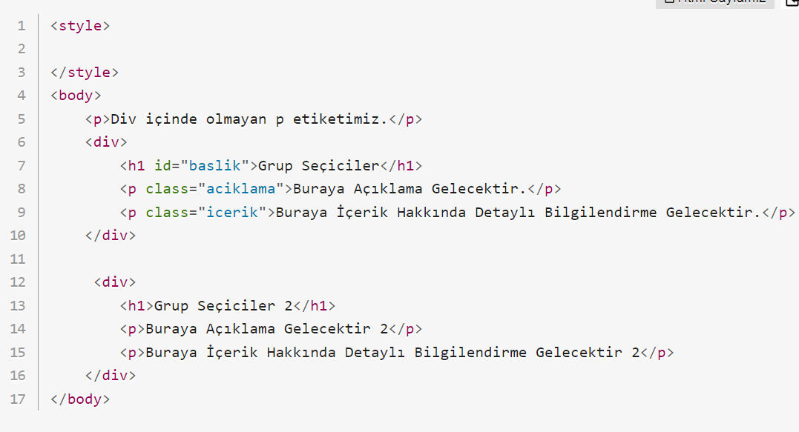
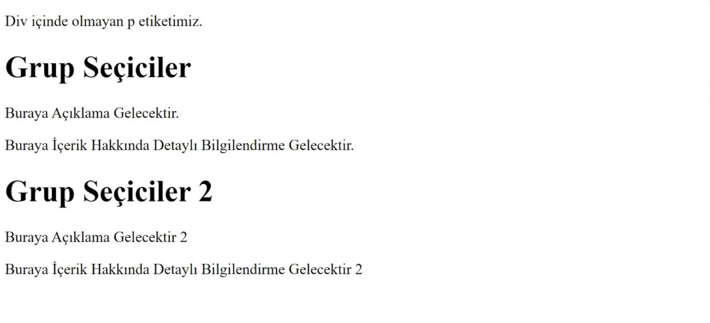
Aşağıda belirtilen kodlar üzerinden örneklerimizi uygulayalım.

Slide 33
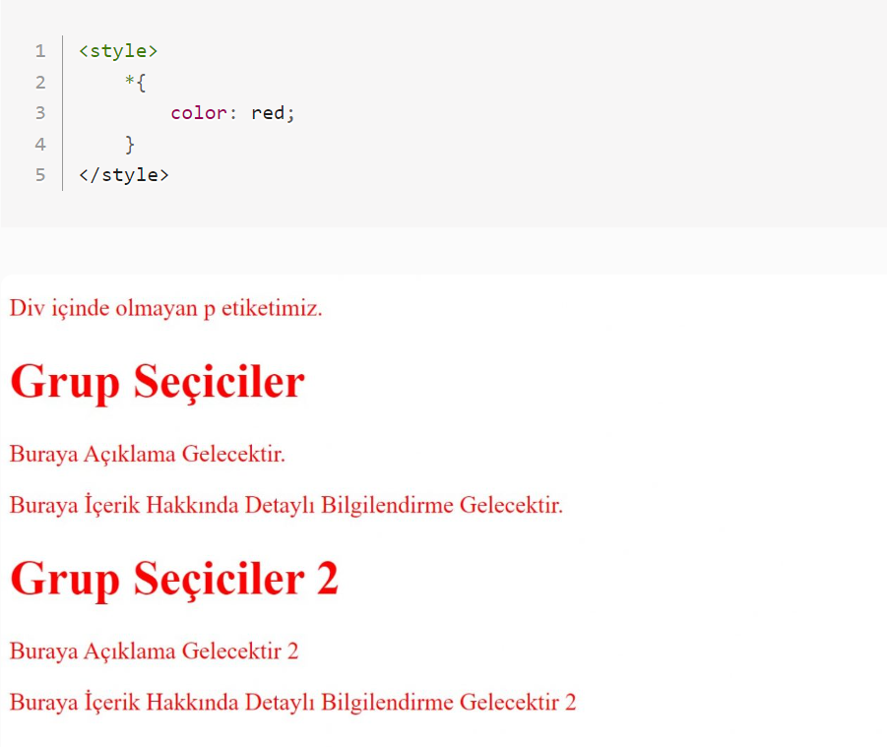
Tüm etiketlerimizi kırmızı rengine uygulamak istersek aşağıdaki gibi bir kullanım yapılacaktır.

Slide 34
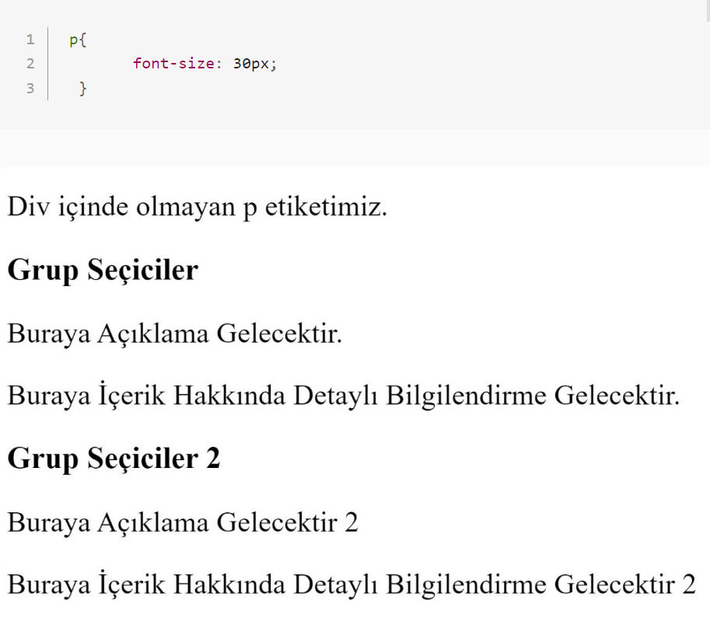
Tüm p etiketlerimizin yazı boyutunu büyütelim.

Slide 35
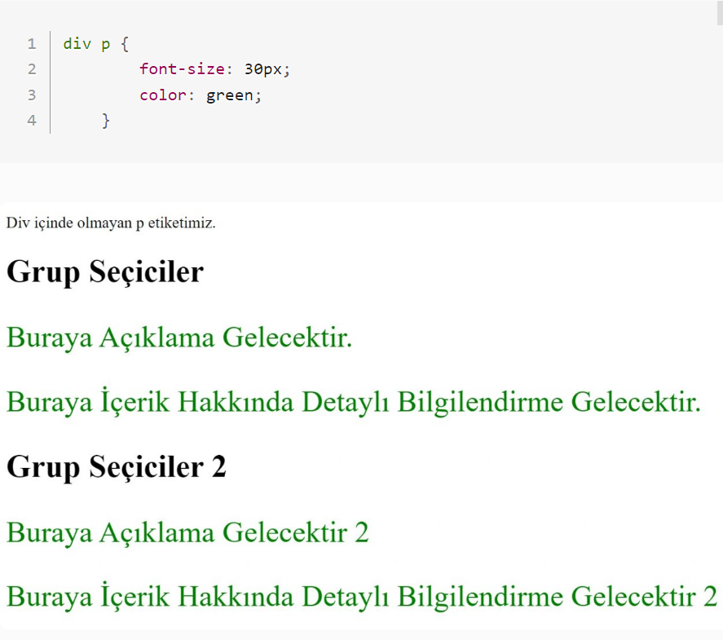
Şimdi ise div içindeki p seçicimize özellik uygulayalım.

Slide 36
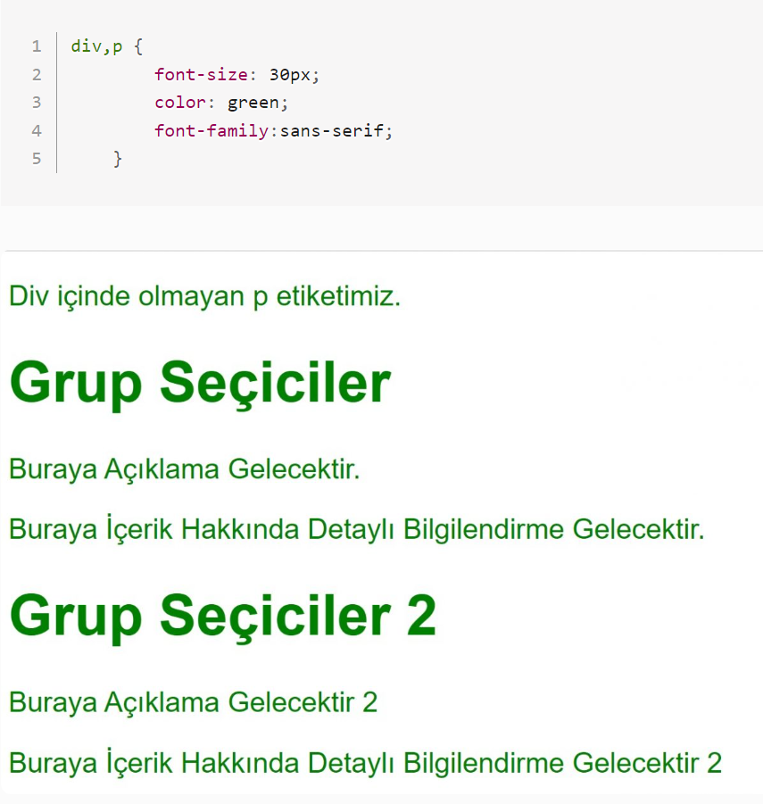
Şimdi ise sayfada bulunan tüm div ve p seçicilerimize özellik verelim. Burada virgül ve görevi görmektedir.

Slide 37
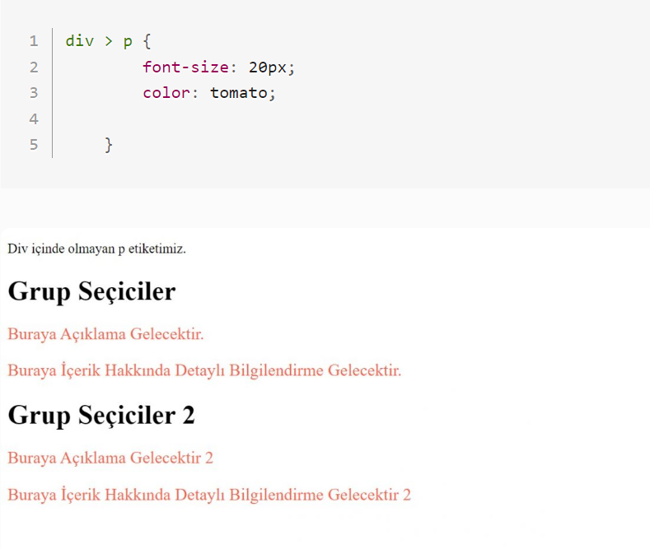
Üst etiketi div olan tüm p’ler etkilenir. En üstteki p etiketimiz etkilenmeyecektir.

Slide 38
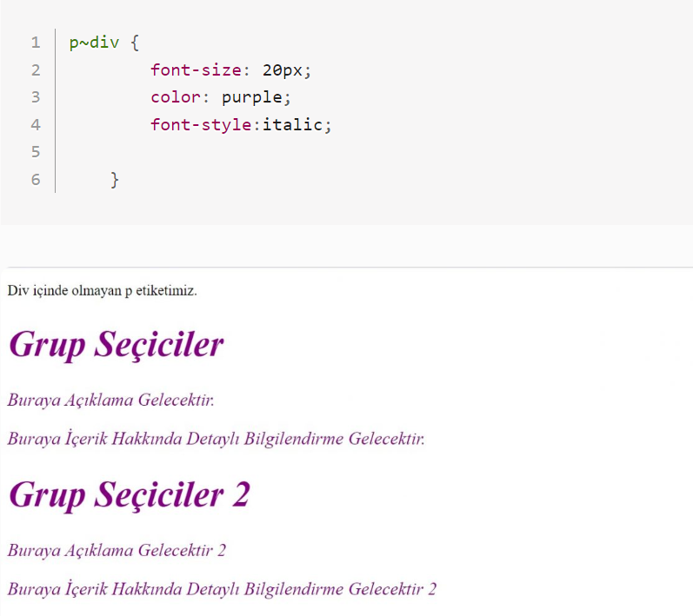
Burada ise p ile aynı seviyede bulunan div’ler etkilenecektir.

Slide 39
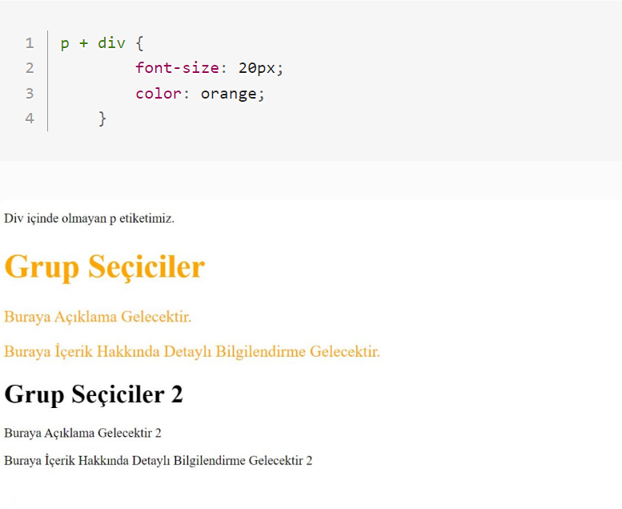
Bu grup seçici ise, p etiketinden sonra gelen ilk div etkilenecektir. Bir önceki örnekte tüm div’ler etkilendi burada ise ilk div etkilenecektir.

Slide 40
Box-sizing
CSS’te kutu modelinde her elementin bir margin değeri, bir border değeri, bir padding değeri ve de en sonunda içeriği bulunur.
Box-sizing ise elementin içeriğinin genişlik ve yükseklik değerlerinin neresi referans alınarak belirlenmesini sağlar. Yani diyelim ki 300px genişliğinde bir div’imiz mevcut. Bu 300px genişlik tam olarak padding ve border’lar dahil mi yoksa padding ve border hariç mi sorusunun cevabını box-sizing kullanarak belirleyebilirsiniz.

Slide 41
Box-sizing initial ve inherit haricinde 2 adet değer alır. Bu değerler ve anlamları şu şekilde ;
Border-box: Elementin genişlik ve yüksekliğine border ve padding değerleri dahildir.
Content-box: Elementin genişlik ve yüksekliğine border ve padding değerleri dahil değildir.

Slide 42
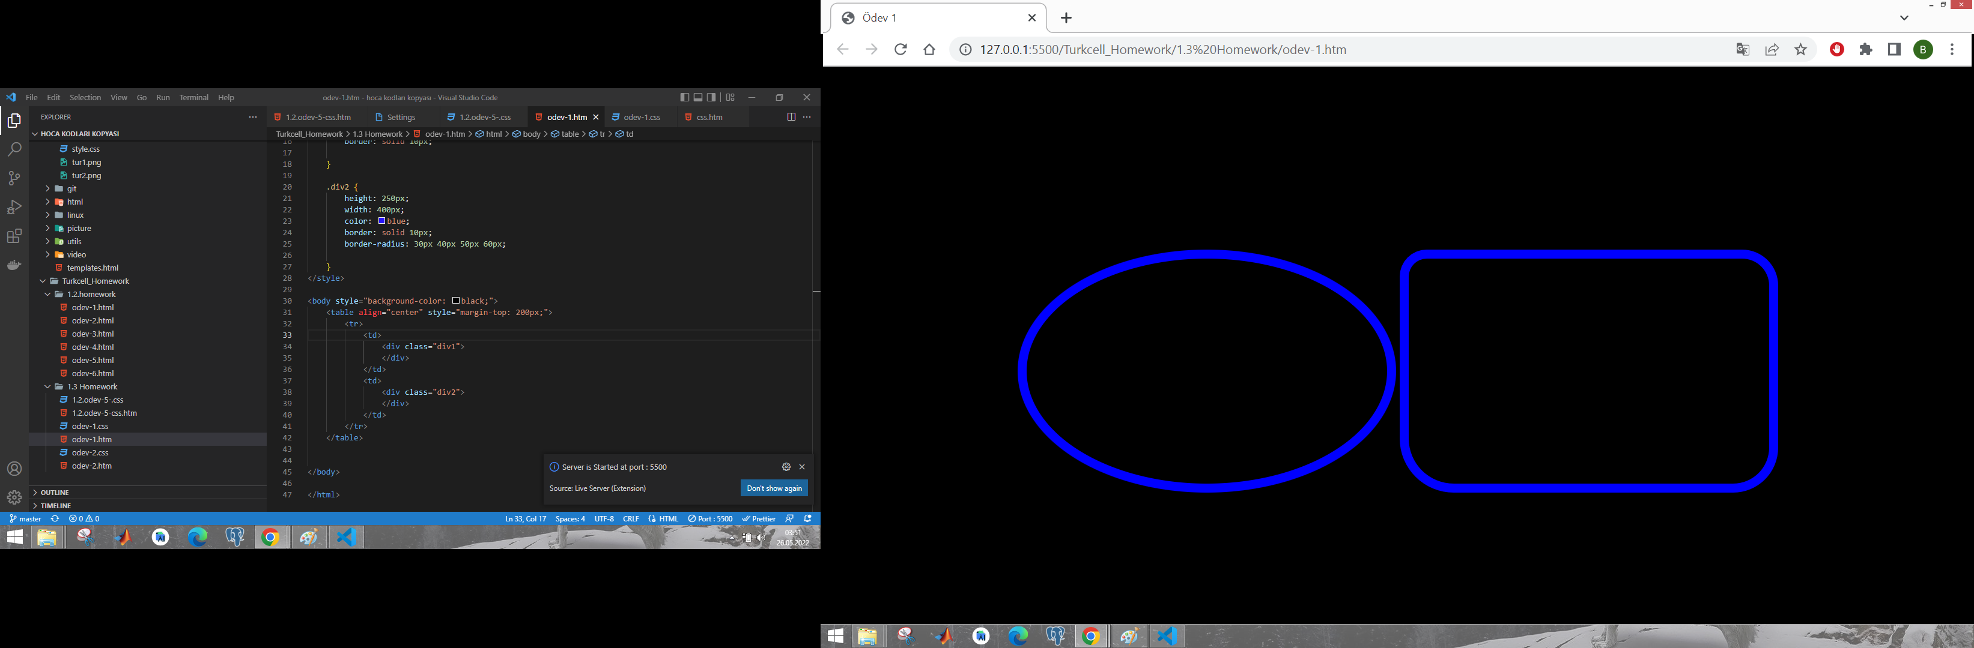

Slide 43
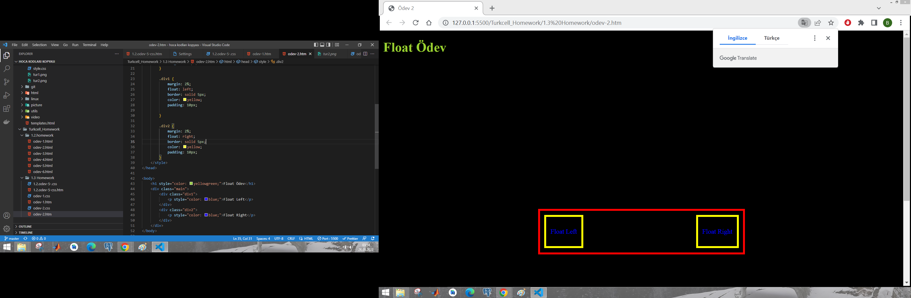

Slide 44
Bootstrap
Bootstrap Twitter’da bir grup tarafından geliştirilen, açık kaynak kodlu ve ücretsiz kullanabileceğimiz bir frameworktür(hazır kod yazılımı). CSS, HTML ve JavaScript ile oluşturulan bu framework HTML5 ve CSS3’üde desteklemektedir.
Bootstrap, tasarımlarınızı responsive yani tüm ekran çözünürlüklerine uyumlu bir şekilde (telefon, bilgisayar, notebook, tablet) düzenlemenize olanak sağlar.

Slide 45
İçerisinde mevcut olan sayısız tablo, grafik, ikon, carousel, navigasyon gibi pek çok hazır tasarım sayesinde sitenizi kolayca tasarlayabilirsiniz. Ayrıca Bootstrap‘in kullandığı Grid (Izgara) sistemi özelliğiyle sitenizi istediğiniz bölümde konumlandırabiliyorsunuz. Bu özellik, ekranı dilediğiniz ölçüde bölüp, ayırdığınız bu kısımlara kolayca müdahele etmenizi sağlamaktadır.
nasa.gov, fifa.com, paypal.com gibi popüler firmalarda Bootstrap kullanmaktadır.
Bootstrap tüm tarayıcılar tarafından desteklenmektedir.

Slide 46
İntegrity-crossorigin
Her iki özellik de Bootstrap CDN’sine Subresource Integrity uygulamak için eklenmiştir.
Alt kaynak bütünlüğü, kullanıcı temsilcilerinin, alınan bir kaynağın beklenmeyen manipülasyon olmadan teslim edildiğini doğrulayabildiği bir mekanizma tanımlar.

Slide 47
Integrity: Integrity türkçeye bütünlük, doğruluk, dürüstlük şeklinde çevirilebilir. Webin gelişmesiyle birlikte bir HTML sayfasına yüklenen kaynaklar çoğaldı. Özellikle tekrar eden ihtiyaçlar için zaman geçtikçe en verimli çözümler üretilmeye ve kullanılmaya başlandı. Bu çözümlerin kullanılması yaygınlaştıkça belli riskler de ortaya çıkmaya başladı. Örnek olarak HTML sayfamıza ekleyeceğimiz bir dış script bir güvenlik açığıyla karşı karşıya kaldığında o scripti kullanan bütün sayfalar aynı anda etkilenmiş olacak. Bunun bir örneği yakın zamanda birçok firmayı etkileyen Gigya servisinde olmuştu. Bu servisi kullanan sitelerin sayfalarına ekledikleri harici bir gigya servisi bir saldırıya maruz kalmıştı ve o servisi kullanan binlerce sitede bu açıktan etkilenmişti.

Slide 48
İşte CDN dediğimiz bu gibi hazır scriptleri eklediğimiz durumlarda bir doğrulama yöntemine ihtiyaç duyuyoruz. Yani browser bir şekilde, sayfamızı etkileyecek kodların bizim istediğimiz eklediğimiz kodlar olduğunu doğrulaması gerekiyor. Bu noktada da integrity özelliği devreye giriyor. Sayfamızda kullanacağımız hazır kodların bir imzasını bu özelliğe değer olarak ekliyoruz. Bu imza doğrudan kodun kendisinden oluşturulur ve belli bir karakter uzunluğundadır. Ayrıca kodda bir harf bile değişecek olsa imza tutmayacaktır. Bu sayede eğer kodda zararlı/zararsız herhangi bir değişiklik olursa browser imzalar uyuşmayacağı için kodları sayfamıza yüklemeyecektir.

Slide 49
Crossorigin: Browserlar, istek sahteciliği gibi güvenlik sorunlarıyla aktif şekilde mücadele etmeye çalışıyor. Bu yüzden bir kaynaktaki dökümanın bir diğer kaynaktaki (farklı domain) dökümanlara erişmesinde biraz hassas davranıyorlar. Bu konuya cross origin resource sharing deniyor kısaca CORS diyebiliriz. İşte bu etiketimiz de farklı kaynaklardaki, farklı domainlerdeki scriptleri yüklememiz için bize yardımcı oluyor. Eğer bir kaynaktan(aynı domain dahil) bir şey yüklemek için belli bilgileri( Çerezlerimiz olabilir, HTTP basit giriş bilgileri olabilir) göndermemiz gerekiyorsa bu özelliğin değerini crossorigin = "use-credentials" olarak belirlemeliyiz. Eğer anonim şekilde erişmemiz gerekiyorsa yani herhangi bir bilgiye ihtiyaç yoksa crossorigin="anonymous" olarak kullanacağız.

Slide 50
<script src="https://maxcdn.bootstrapcdn.com/bootstrap/3.3.6/js/bootstrap.min.js" integrity="sha384-0mSbJDEHialfmuBBQP6A4Qrprq5OVfW37PRR3j5ELqxss1yVqOtnepnHVP9aJ7xS" crossorigin="anonymous"></script>

Slide 51
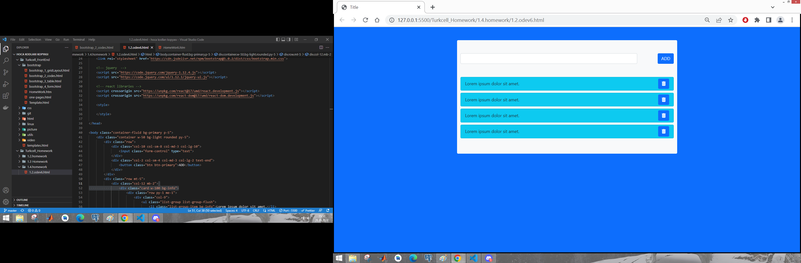

Slide 52
Unicode-ASCII
ASCII: Klavyede yazabileceğimiz ve görebileceğimiz ya da göremediğimiz bir çok karakter vardır. ancak bilgisayarlar sadece ikili bilgiyi anlar ve hafızasındaki her şeyi ikili biçiminde saklar.Örneğin bir bilgisayar “A” karakterinin ne anlama geldiğini bilemez bu karakterler bilgisayar içinde ikili basamak dizisiyle temsil edilir. Bu karakterlerin her biri 8 bitlik dizi kodlarına ayrılmıştır.
1963’ten önce, bilgisayarlarda karakterleri temsil eden altmıştan fazla farklı yol olduğu için makineler birbirleriyle iletişim kuramıyordu. IBM gibi büyük şirketler bilgisayar ağlarını büyütmeye başladıkça bu sorun daha da çok büyümeye başladı. aynı yıl içerisinde, ASCII bilgisayarlar arasında ortak bir dil olarak kullanılmaya başlandı. Fikir ise şöyleydi,128 karakterin her birinin standart sayısal bir değere sahip olmasıydı.

Slide 53
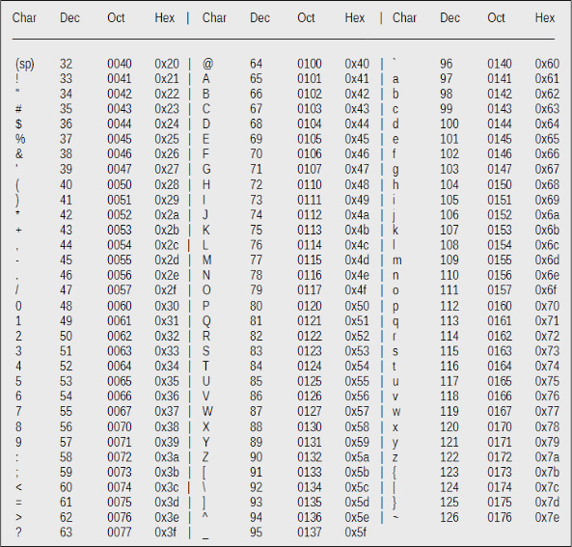

Slide 54
Mayıs 1961’de, bir IBM mühendisi olan Bob Benner, bilgisayar iletişimi için tek bir kod geliştirmek için Amerikan Ulusal Standartlar Enstitüsü’ne(ANSI) bir teklif gönderdi. ANSI,X3.4 adında bir komite oluşturdu ve bilgisayar üreticilerini John Auwaerter liderliğinde bir araya getirdi.Komite iki yıl boyunca,kodun işleyiş ve görünümünü tartıştılar.Komite üyeleri, 7 bit donanım limitlerinde çalışarak 128 karakter oluşturdular.
Bir zamandan sonra ASCII’nin yetersiz kaldığı anlaşıldı ve 7 bitlik ASCII 8 bite genişletildi.
ASCII kodu temel olarak bir klavyedeki karakterleri ve rakamları tanımlamak için kullanılmaya başlandı.

Slide 55
Unicode: Dijital ve geleneksel her bir karakter ve sembolleri benzersiz bir rakam yardımıyla oluşturmak için geliştirilen bir metin standartıdır. Adı «Universal» ve «Code» kelimelerinin bir araya getirilmesiyle oluşan Unicode standartı 1980’li yıllarda geliştirilöiştir. Unicode’un geliştirilmesinin ardında yatan temel neden ASCII(American Standart Code for Information Interchange) karakter kodlamasının daha gelişmiş ve stratejik bir sürümünün oluşturulabilmesidir.
ASCII karakterler sadece İngilizce üzerinde etkili olurken, Unicode tamamen evrenseldir. Unicode’un farklı sürümleri sayesinde İbranice ve Arapça gibi kompleks diller başta olmak üzere Çince gibi karmaşık diller kolayca dijital ortamlara aktarılabilmektedir. Yalnızca diller değil, Unicode kodlaması sayesinde karmaşık semboller ve karakterler kolayca meydana getirilebilirler.

Slide 56
Yapısal açıdan bilgisayarlar sayılar yardımıyla çalışırlar. Her karakter için hafızlarında bir sayı tutar ve bu sayı yardımıyla karakter, rakam veya sembolün oluşturulmasını sağlarlar. Uniode’un kullanılmaya başlanmasından önce yüzlerce farklı sistem ve binlerce farklı karakter kodlamasının kullanılması gerekiyordu. Üstelik kullanılan bu karakter kodlamalarının hiç biri İngilizce gibi basit diller içim bile yeterli değildi. Bir de dünyadaki dil çeşitliliğini düşünürsek karakterlerin bir standart bağlanması elzem hale gelmişti.
Bilgisayarların erken döneminde kullanılan karakter kodlamaları birbiriyle çelişme özelliğine sahipti. Ortada bir standart olmadığı için bir karakter kodlamasındaki değer farklı bir sembolü oluştururken ötekindeki değer daha farklı bir sembolü meydana getirebiliyordu. Bilgisayarların (özellikle sunucuların) bazen birden fazla karakter kodlamasına göre veri işlemesi gerekiyordu. Karakter kodlamalarındaki farklılıklar ve karmaşalar nedeniyle veriler istemsiz olarak değişiyor, bozuluyor ve kullanılamaz haşa gelebiliyordu.

Slide 57
Unicode standartı bu sorunların tamamını kesin bir çözüm oldu. Her karakter için benzersiz bir numara kullanılarak platformlar arası karmaşalara çözüm getirildi. Unicode kullanıldığı sürece hangi platformu kullandığınızı hangi cihaz, yazılım veya dili kullandığınız fark etmiyordu. Yazılım üreticileri kısa süre içinde Unicode standartını kabul ettiler ve yazılımlarını bu standarta bağlı kalarak geliştirdiler ve düzenlediler. Bugün Unicode kodlaması artık her yerde kullanılıyor. Tüm işletim sistemleri, arama motorları, internet tarayıcıları, bilgisayarlar ve hatta akıllı telefonlar bile. İnternet dahi Unicode karakter kodlaması üzerinden çalışıyor. URL’ler, HTML, XML, CSS, JSON vb. diller yine Unicode ile internet dünyasına hayat veriyor.
Unicode standartı hem dijital hem geleneksel medyada içeriklerin standarta bağlanmasına yardımcı oldu. Unicode bugün Unicode Konsoriyum’u tarafından kar amacı gütmeden geliştirilmeye devam etmektedir.

Slide 58
Unicode ve ASCII Arasındaki Farklar
ASCII Latin alfabesi üzerine kurulu 7 bitlik bir karakter kümesidir,
ASCII, 1963 yılında ANSI tarafından standart olarak kullanıma sunulmuştur.
Unicode, Unicode Consortium organizasyonu tarafından geliştirilen ve her karaktere bir sayı değeri karşılığı atayan bir standarttır.
Unicodeun amacı farklı karakter kodlama sistemlerinin birbiriyle tutarlı çalışmasını ve dünyadaki tüm yazım sistemlerinden metinlerin bilgisayar ortamında tek bir standart altında temsil edilebilmesini sağlamaktır.
Unicode’un Haziran 2014 tarihi itibarıyla standardın en son sürümü Unicode 7.0’dır.
UTF-8 ve UTF-16 Unicode karakter kodlamalarından dır,
ASCII’de 33 tane basılmayan kontrol karakteri ve 95 tane basılan karakter bulunur
Unicodeun standartlaştırılmış iken ASCII standartlaştırılmamıştır,
Unicode dünyanın en çok kullanılan dilleri temsil ederken, ASCII daha az temsil eder

Slide 59
Mb-md-0
Bootstrap, çok çeşitli duyarlı marj ve padding yardımcı sınıflarına sahiptir. Tüm kesme noktaları için çalışırlar.
Mb-0(margin-bottom):
m-marjı belirler
b- kenar boşluğu altını veya alt dolgu alanını ayarlar.
xs (<= 576 piksel), sm (> = 576 piksel), md (> = 768 piksel), lg (> = 992px) veya xl (> = 1200 piksel))

Slide 60
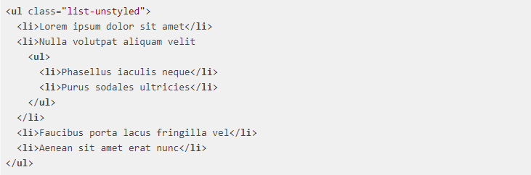
List-unstyled
<ul> etiketine uygulayacağımız .list-unstyled sınıfı ile padding-left:0, list-style:none, margin-top:0 ve margin-bottom:1rem (16px) özelliklerini uygulayarak <ul> etiketi için kullandığımız rutin işleri bootstrap bizim adımıza yapmış olur.

Slide 61
Merge-Fast-Forward-Rebase
Merge: İki veya daha çok commit’i bir araya getirir, birleştirir. Bu işlemin yapılış sırası şöyledir: A ve B isimli iki branch’imiz olsun. A’ ve B’ ise geldikleri son halleri, değişiklik yapılmış halleri.
Merge komutu ile git aşağıdaki üç commit’i tespit eder:
İki branch’in ortak commit’i: A’dan yeni branch alındığı an; yani B.
Branch’lerin son commit’leri: A’ ve B’

Slide 62
Git bu üç commit’i birleştirir.
Fast-Forward Merge: Feature branch’iniz master’a merge olacağı anda eğer master üzerinde bir değişiklik (commit) olmamışsa, git varsayılan olarak master hattının son commit hash’i olarak, feature branch’in hash’ini alır. Bu duruma Fast-Forward Merging denir.
Bu işlem sonrasında sanki değişiklikler master branch’inde yapılmış gibi bir history oluşur. Geçmiş history’i daha anlaşılabilir tutmak için merge işlemi sırasında git’e “ — no-ff” opsiyonu ile gidilir; bu git’in fast-forward yapmamasını ve yeni bir merge commit ile ilerlemesini sağlar.

Slide 63
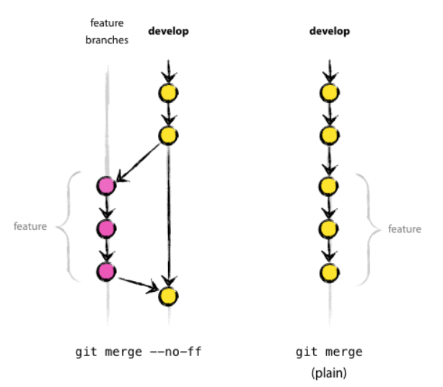

Slide 64
Rebase: Merge gibi farklı commitleri bir araya getirir. Merge’den farkı rebase uygulandığı branch’in üzerinde yeni bir merge commit oluşturmaz.
- Önce her iki branch’inde ortak commit’ini belirler. (Bir önceki örnekten A ve B üzerinden gidelim)
- Sonrasında A → A’ arasını çıkarır, geçici bir yere taşır.
- Yeni branch’i B → B’ arasını ana hatta çeker
- Geçici olarak taşıdığı A → A’ arasını tekrar ana hatta ekler.

Slide 65
Libraries-Framework
Framework ve Library 'in ortak noktası, birileri tarafından yazılan ve başkaları tarafından kullanılabilen ortak kod yapılarıdır. İkisinde de başkaları tarafından oluşturulmuş kodların kullanımı söz konusudur. Bu noktada ikisi arasında işlevsel anlamda bir fark mevcut değildir. Bu iki farklı yazılım inşası, temel olarak bir kolaylaştırıcı kod yapısının derlemeleridir. İki farklı yapıda, ortaya çıkaracağınız ürün için bir takım kolaylıklar sağlarlar.
Library ile Framework ‘ün ayrıştığı nokta teknik kısımdır. İki arasındaki temel teknik fark, kodun nasıl çağrıldığıdır.

Slide 66
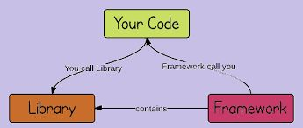
Library kullanırken, library size bazı özellikler vererek kullanmanızı sağlar, bu şekilde almış olduğunuzu kodu kendi sisteminize uygularken size kodu nerede ve ne zaman kullanacağınıza karışmaz veya bir diğer deyişle dikte etmez. Framework ise Library'in tersine kullanacağız özelliğe göre kodu nerede ve ne zaman kullanacağınız söyler, kullanacağız bu işlev, eğer Framework dokümanın belirtildiği gibi kullanılmaz ise kullanım dışı kalır.

Slide 67
Library'lerin ürünlerde ve programlarda kullanımı sırasında uygulamaya oluşturan kişi, Library'in özelliklerini kullanımında tamamen bağımsız hareket eder. Kodun herhangi bir yerinde ve istediği zaman Library 'in vermiş olduğu kodları kullanabilir. Frameworkte ise verilen araçların kullanımı her zaman olmasada genellikle belli kurallara haizdir.

Slide 68
JDK-SDK
SDK:Bir Yazılım Geliştirme Seti (SDK veya devkit olarak da bilinir) geliştirme araçları. Belli bir yazılım paketi, yazılım çerçevesi, donanım platformu, bilgisayar sistemi, video oyun konsolu, işletim sistemi veya listelenen herhangi bir platforma benzeyen herhangi bir platform için uygulamalar oluşturulmasına izin verir. SDK'lar, belirli bir programlama dili ile arayüz oluşturma veya belirli bir gömülü sistemle iletişim kurmak için sofistike bir donanım içeren şekilde, API kadar basit olan her şeyden oluşur. Bir SDK'da bulunan daha yaygın araçlardan bazıları, entegre bir geliştirme ortamında (veya IDE) sunulan hata ayıklama yardımcıları ve benzer yardımcı programları içerir.

Slide 69
JDK: Java Geliştirme Seti (veya JDK) piyasada en çok kullanılan SDK'dır. Java geliştiricileri için Sun Microsystems tarafından geliştirilen JDK, GNU Genel Kamu Lisansı (veya GPL) kapsamında serbest bırakılan ücretsiz bir yazılımdır. JDK'yı oluşturan çok sayıda bileşen vardır. Bu bileşenler, bir programlama araçları seçimidir. Bunlar arasında, Java ile sınırlı olmamakla birlikte, tüm Java uygulamaları için yorumlayıcı olan ve javac derleyicisi tarafından üretilen sınıf dosyalarını yorumlayabilen yükleyici bulunur; Javac, kaynak kodunu Java bayt kodu haline dönüştüren derleyici; JNLP uygulamalarının Java Web Start başlatıcısı olan javaws; jmap, Java için bellek haritası çıkartan ve belirli bir işlemin paylaşılan nesne bellek haritalarını veya öbek bellek ayrıntılarını basabilen deneysel bir yardımcı programdır; ve VisualVM, çeşitli komut satırı JDK araçlarını ve hafif performans ve hafıza profilleme özelliklerini bütünleştiren görsel bir araçtır.

Slide 70
SDK, belirli yazılım paketleri veya platformları için uygulamalar oluşturulmasına izin veren bir dizi geliştirme aracıdır; JDK en çok kullanılan SDK'dır ve Java programlarının yazılması ve çalıştırılmasından sorumlu olan SDK'nın bir uzantısıdır.
Bir SDK, örnek kod ve teknik notlar veya diğer destekleyici belgeler içerir; JDK, bir dizi programlama aracı olan bileşenleri içerir.

Slide 71
Runtime Error
Run time error, Türkçe çalışma zamanı hatası, anlamına gelir, bir programın düzgün çalışmasını engelleyen bir yazılım veya donanım sorunudur. Bilgisayar programcıları, program yazarken hata ayıklama modülleri kullanırlar ve olası bir hata durumunda izlenecek yolu kodlarlar.
Örnek vermek gerekirse, bir bilgisayar programcısı algoritmik olarak şu şekilde bir yol izler,
Yumurta alınacak --> Evde buz dolabı var mı bak --> Varsa içinde yumurta var mı bak --> Yoksa bakkala g
it yumurta al.

Slide 72
Eğer yazılımcı yumurta almak için evde buzdolabı olup olmadığını kontrol etmeden git dolaba bak komutu kullanırsa yazılım buzdolabını bulamayacağı için "Run Time Error" beklenmedik hata verecektir. Oysaki yazılımcı evde buz dolabı olup olmadığını kontrol etmeli ve hata ayıklama ile kullanıcıya kendisi "evde buz dolabı yok" hata mesajı göstermeliydi
Run time error' lar yazılımcı hatasından kaynaklanabileceği gibi bilgisayar donanımınızın fiziksel bozulmalarından ve hatalarından da kaynaklanabilir. Çalışma zamanı hataları, çalışmakta olduğunuz dosyadaki bilgileri kaybetmenize, dosyayla çalışmanızı engelleyen hataların oluşmasına (dosyanın bozulmasına) veya bir özelliği kullanmanızın engellenmesine yol açabilir.

Slide 73
Runtime hatası nasıl düzeltilir?
Öncelikle sahip olunan Windows sürekli güncel tutulmalı. Son çıkan güncellemeler yüklenmelidir.
Ekran kartı sürücüleri güncel olmalıdır.
Çalıştırmaya çalışılan ve kullanılan programın en son sürümlerini kullanılmalı.

Slide 74
Compile(Derleme) Error
Bir derleme hatası, bir bilgisayar dili için bir makine kodu dosyası oluştururken bir hatadır. Pek çok bilgisayar dili, programlar oluşturulmadan veya yürütülmeden önce kaynak kodlarını makine kodu dosyalarında derler. En yaygın derleme hatası türü, temel bir sözdizimi hatasıdır; Küçük bir hata kodda birçok soruna neden olabilir.
Derleme hatalarının en yaygın nedeni bir sözdizimi hatasıdır. Sözdizimi hataları, genellikle bilgisayar dilinin ilkelerinin ihlal edilmesinden kaynaklanan ham kaynak kodu biçimindeki hatalardır. Bu hatalar, bir kod satırının sonundaki noktalı virgül unutarak veya bir diziyi yanlış başlatmak kadar karmaşık olabilir. Genellikle, bu hataları bulmak ve teşhis etmek oldukça zor değildir; Çoğu derleyici karşılaştığında hataları gösterir ve hatalar giderilene kadar makine kodunun oluşturulmasına izin vermez. Farklı diller farklı derleyiciler kullanır, ancak belirli bir tür derleme hatasının bir dilde mevcut olması, diğer dilde bulunmaması mümkündür.

Slide 75
Kullanılan dile ve derleyiciye bağlı olarak, bir derleme hatası birçok hata gösterebilir. Örneğin, bir dilin gerektirdiği durumlarda bir satırın sonundaki noktalı virgülün unutulması, derleyicinin belirli bir satırın ne zaman bitmesi gerektiğini bilmediğinden ayrıştırma hatalarına neden olabilir. Bu ayrıştırma hatası, birçok derleme hatası gibi kendini gösterebilir, bu da küçük bir yazım hatası yerine kodla ilgili aniden korkunç sorunlar varmış gibi görünmesini sağlar. Genel olarak, bir bilgisayar dili kurallarına uymaya dikkat etmek, bu tür hataları önleyebilir. Aynı şekilde, ani bir derleme hatası saldırısı meydana gelirse, deneyimli programcı genellikle tek bir küçük hatanın çoğuna neden olduğu sonucuna varabilir.
Acemi programcıların yaygın bir yanılgısı, bir derleme hatasının bir bilgisayarı çökerteceği ve bu hiçbir zaman böyle olmayacağı yönündedir. Derleme hataları derleyiciler ile sınırlandırılmıştır ve makine kodunun oluşturulması nadiren tüm bir bilgisayar sistemi için sorunlara neden olmaktadır. Hiçbir program derleyici de dahil olmak üzere kusursuz değildir, ancak yalnızca bilgisayarda bir kod derleyerek veya bir derleme hatasıyla karşılaşarak tüm bilgisayarla ilgili sorunlara neden olma ihtimali çok düşüktür. Tüm derleme hataları düzeltildikten sonra, bir programın olması gerektiği gibi sorunsuz çalışabilmesi ihtimali yüksektir.

Slide 76
Syntax Error
Programlama dilleri tıpkı gerçek dünyadaki dillerde olduğu gibi kesin ve net kurallara sahiptir. Soru içeren bir cümlenin sonuna nasıl ki soru işareti getirmemiz gerekiyorsa programlama yaparken de kod satırını kuralına uygun şekilde başlatmalı ve bitirmeliyiz. Kod satırı içinde yazılması gereken bir kodu hatalı yazdığımızda veya geçersiz bir şey yaptığımızda derleyici bunu fark edecek ve bize bir şeylerin yolunda gitmediğini söylemek için Syntax Error verecektir. Yazılımda sözdizimi hatası olduğunda çalışmayı sürdüremeyeceği için Compiler bu hatayı çözene dek yazılımın çalışmasına izin vermeyecektir.
Programlama dillerini bilgisayarlar mantıksal olarak kullanamazlar. Bilgisayarlar için programların hatasız yazılması ve her şeyin yerli yerinde olması gerekir. İnsanlar olarak bizler bir dilde yapılan hataları fark edip ne demek istediğimizi anlayabiliriz. Oysa bilgisayarlar bu yetiden yoksundurlar. Yazılımcıların unuttuğu bir kelime veya bir karakter farklı anlamlarda yorumlanabileceği için yazılım çalışmayı durdurarak Syntax Error hatası mesajını ulaştırır.

Slide 77
Bilgisayar düşünme yeteneğinden mahrum oldukları için yaptığımız hataların çözümü konusunda fikir yürütmezler. Yazılımcılar ise hatalı kodu incelediklerinde hangi komut, sözcük veya karakterde hata yaptıklarını fark ederek hatanın giderilmesini sağlayabilirler.
Hata alınabilecek konular:
Yanlış veya eksik noktalama işaretleri
Yanlış yerleştirilen noktalama işaretleri
Kodun zamanının geçmiş olması
Geçersiz komutlar
Geçersiz değişken veya fonksiyon isimleri

Slide 78
Fonksiyon Türleri
Çoğu zaman kod yazarken belirli bölümleri tekrarlama ihtiyacı duyulur.
Örneğin kullanıcı hesabına giriş yaptığında veya çıktığında güzel görünümlü bir mesaj göstermek istenebilir.
Fonksiyonlar programın “yapı taşıdır”. Birçok defa bu fonksiyonlar çağırılarak tekrardan bu kodları yazmaktan kurtulunur.
Fonksiyon tanımlamak için function tanım kullanılır.
function mesajGoster() {
alert( 'Merhaba millet!’ ); }

Slide 79
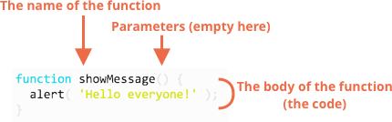
Function kelimesi önce yazılır, ardından fonksiyonun adı ve sonra parametrelerin yazılacağı parantez açılır ve ihtiyaç duyulan parametreler yazılır, sonrasında ise kapatılıp süslü parantez ile fonksiyon gövdesine başlanır.

Slide 80
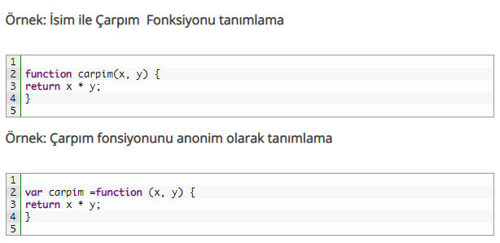
Anonymous Function : Bir fonksiyonu isim ile tanımlayabileceğimiz gibi isimsiz (ananonim) olarak da tanımlamak mümkündür. Bir çok programlama dilinde anonim fonksiyon kullanımı mevcuttur.

Slide 81
Anonim fonksiyonlar fonksiyon alan bir çok javascript metodu ve özelliği için kullanılabilecek ideal tanımlama yöntemleridir.
Anonim fonksiyon tanımlama jquery kavramını öğrenecekler için önemli bir adımdır. Jquery kütüphanesinde bir çok işlem anonim tanımlamalar şeklinde yürütülmektedir.

Slide 82
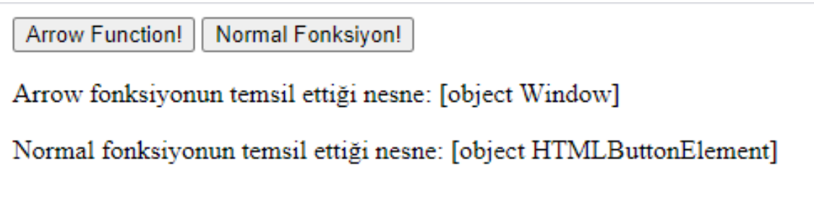
Arrow Function: Arrow fonksiyon, kısaltılmış bir fonksiyon ifadesidir. Tam anlamıyla bildiğimiz, deklare edilmiş bir fonksiyon gibi çalışmaz. Sadece kendi fiziksel ortamını etkileyen, girdisi ve çıktısı olan matematiksel bir ifadeye benzer. Özellikle first-class ve high order işlemleri ( insertation, sort, map, concatenation, mutation, permutation vs.. çoğu built-in fonksiyon olarak tanımlıdır ).

Slide 83
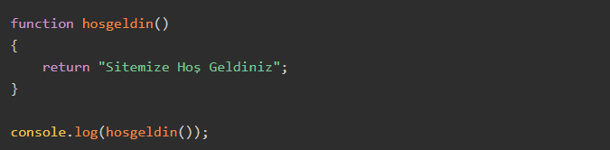
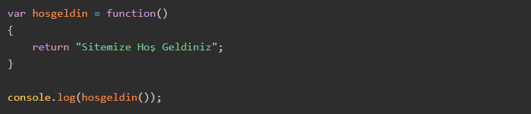
Diyelim ki sitenizi ziyaret eden kullanıcıya "Hoşgeldin" mesajı veren bir fonksiyon tanımlamak istiyorsunuz. Normal kullanım aşağıdaki gibidir;
Aynı fonksiyonu aşağıdaki gibi tanımlamak da mümkündür.

Slide 84
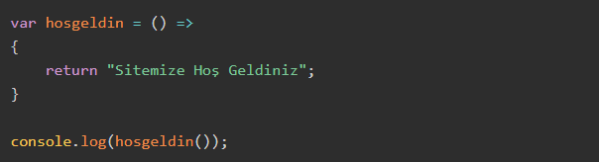
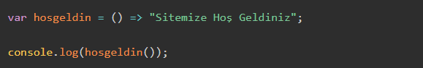
İşte Arrow Function özelliği bundan sonra devreye giriyor. Bu örnekte yer alan function ifadesini silip parametreleri yazacağımı parantez aç kapadan hemen sonra => işaretlerini koyarak bu tanımlamayı Arrow Function haline getirebiliriz.
Yukarıdaki fonksiyonda sadece bir durum vardır ve hoş geldiniz ifadesi dönmektedir. İşte bu tür durumlarda fonksiyon yazımını biraz daha kısaltmak mümkündür.

Slide 85
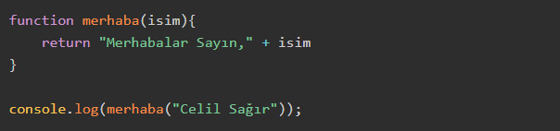
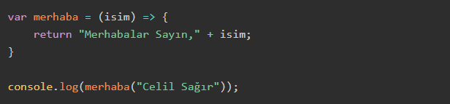
Normalde 3-4 satırda tanımlanan bir fonksiyonu tek satırda halletmiş olduk. Parametre kullanırsak nasıl olur. Buna da farklı örnek üzerinden bakalım. Normal kullanım aşağıdaki gibidir.
Bu kodların ekran çıktısı «Merhabalar, Sayın Celil Sağır» olacaktır. Yani fonksiyona bir isim göndermiş ve fonksiyon içinde kullanmış olduk. Aynı fonksiyonu Arrow function şeklinde yazalım.

Slide 86
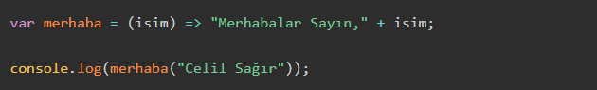
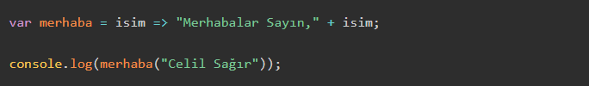
Önceki örnekte yaptığımız gibi, tek bir durum olduğu için biraz daha kısaltabiliriz.
Arrow fonksiyonunun yeni bir özelliği vardır, yukarıdaki örnekte göründüğü gibi fonksiyona sadece bir parametre gönderdik, o da «isim» parametresi. İşte bu örnekte olduğu gibi eğer fonksiyona sadece bir parametre geliyorsa, bu parametreyi yazarken parantez aç kapa () yapmak zorunda değiliz. Aşağıdaki gibi kısaltabiliriz.

Slide 87
Örneklerde göründüğü gibi Arrow Function’lar bize fonksiyon tanımlama işlemlerinde oldukça büyük kolaylık sağlamaktadır. Ancak bir projede Arrow Function kullanacaksanız tarayıcı desteğini mutlaka göz önünde bulundurunuz. Her ne kadar modern tarayıcılar desteklese de dinozorlar çağında kalma Internet Explorer’da sorun yaşayabilirsiniz. Çünkü JavaScript bir front-end teknolojisidir yani tarayıcı tabanlı çalışır.
Arrow Function tarayıcı desteği şu şekildedir: -Chrome 45 ve üzeri versiyon (2015'ten beri) -Internet Exploer / Edge 12 ve üzeri versiyon (2015'ten beri) -Firefox 22 ve üzeri versiyon (2013'ten beri) -Safari 10 ve üzeri versiyon (2016'tan beri) -Opera 32 ve üzeri versiyon (2015'ten beri)

Slide 88
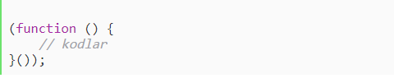
IIFE(Immediately-Invoked Function Expression)
Anında çağrılan fonsiyonlar anlamına gelir; yani tanımlandığı yerde çalışan bir JavaScript fonksiyondur.
JavaScript’de IIFE, Anonim fonksiyonlardır; Bunları tanımladığı yerde çalıştırmak için fonksiyon tanımını parantez içine alıp, yanına da fonksiyon çağrıları için kullandığımız «()» operatörünü yazmamız gerekir.
Aşağıdaki şekilde çağırılan fonksiyonlar ilk fırsatta çalıştırılırlar.

Slide 89
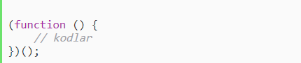
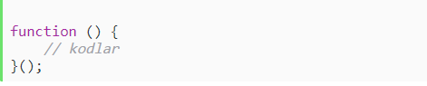
Yada şöyle yazılır:
Gösterilen iki tanımlamada geçerlidir. Örnek tanımlamadaki dış parantezleri kaldırısanız Anonim fonksiyon olduğu görülür.
Yukarıdaki örnekle Anonim fonksiyon ve fonksiyonun çalışması için çağrı «()» operatörleri kullanılır.

Slide 90
IIFE’ler çok faydalıdır. Çünkü küresel kapsamı kirletmiyorlar (misal bir kütüphanede ki değişken ismini sizde aynısını yazabilirsiniz bu durumda, program çakışmasını önlüyor.) ve değişken bildirimlerini izole etmenin basit bir yolu.

Slide 91
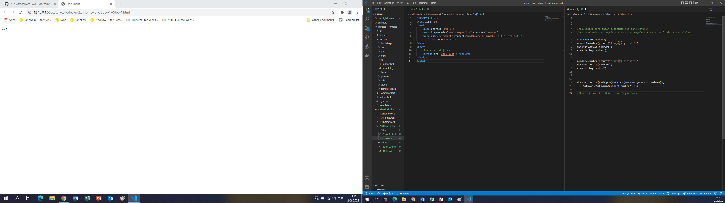

Slide 92
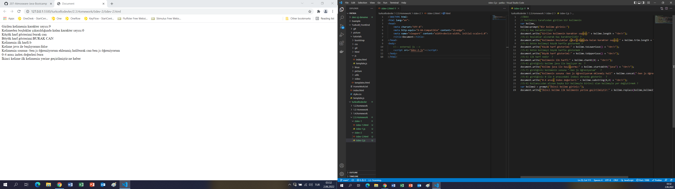

Slide 93
Compiler-Interpreter
Compiler(Derleyici): Geliştiricilerin herhangi bir programlama dilini kullanarak yazdığı kaynak kodu bilgisayarın anlayabileceği makine diline yani 0 ve 1’lere çeviren aracı yazılımdır.
Derleyici sayesinde geliştiriciler farklı programlama dillerini kullanarak aynı işlevi yerine getiren yazılımlar üretebilirler. Üstelik Compiler’ların varlığı, çok fazla programlama dilinin olmasına ve geliştiricilerin alternatif dillerle çalışmasına yardımcı olmaktadır.

Slide 94
Interpreter(Yorumlayıcı): Yüksek seviyeli programlama dili ile yazılmış bir progamı adım adım makine diline çeviren ve makine dilindeki talimatları çalıştıran programdır.
Interpreter bütün programın çalıştırılabilir bir kodunu üretmek yerine, programın adımlarını tek tek makine diline çevirir ve hemen çalıştırır. Program tekrar çalıştırılmak istenirse interpreter kaynak kod üzerinde yine aynı yolu izler.

Slide 95
Interpreter’ın Compiler’den farkı
Compiler’den farklı olarak kod her zaman çalışırsa her adımı için makine dilindeki karşılığı tekrar oluşturulur ve çalıştırılır.
Kaynak kod yorumlayıcı tarafından direkt çalıştırılabildiği için daha önceden makine diline derlenmesine gerek yoktur. Öte yandan yorumlayıcı her çalıştığında kaynak kod tekrar makine koduna çevrilir. Bu nedenle derlenmiş kodun yorumlayıcıya nispetle daha verimli(hızlı) çalışması beklenir.

Slide 96
JavaScript Compiler’mi Inerpreter’mi?
JavaScript Interpreter(Yorumlayıcı) bir dildir. JavaScript’in compiler adımı yoktur. Bunun yerine, tarayıcıdaki bir interpreter(yorumlayıcı) JavaScript kodunu okur, her satırı yorumlar ve çalıştırır. Daha modern tarayıcılar, JavaScript’i tam çalışmak üzereyken yürütülebilir bayt koduna derleyen Just-In-Time(JIT) derlemesi olarak bilinen teknoloji kullanır.
Just-In-time(JIT):Just-In-Time veya JIT, derleme, JavaScript, C# ve Java gibi diller için çalışma zamanı yorumlayıcıları tarafından, C++ gibi önceden derlenmiş ikili diller tarafından sunulan yerel performansa yaklaşık yürütme hızları sağlamak için kullanılan bir tekniktir.

Slide 97
toString
Bu methos verileri bir dizeye dönüştürmek için kullanılır.Diziler, sayılar ve mantıksal değerlerin her biri, verilerini çeşitli şekillere dönüştüren bu methoda sahiptir.
2-> Sayı ikili bir değer olarak görünecektir.
8-> Sayı sekizli bir değer olarak görünecektir.
16->Sayı onaltılık bir değer olarak gösterilecektir.
toString Sayılar için argüman alır.Bu argüman, bir sayıyı başka bir tabana dönüştürmenize izin verir.

Slide 98
join
Javascript dilinde join methodu, bir dizi elemanı string olarak birleştirir.vJoin methodu dizi[array] alarak bunu virgül gibi bir karakter ile ayırarak string’e dönüştürür.
Method boş bir dizide çağrılırsa dizinin uzunluğu sıfırdır.

Slide 99
Call ve Apply
Call ve Apply fonksiyonları Function objemizin __proto__ objesinde bulunan iki adet fonksiyondur. Bu fonksyionların görevleri aynı olsa da kullanımları arasında ufak bir fark vardır.
Call() fonksiyonu, verilen this anahtar değeriyle(obje) ve bağımsı olarak sağlanan bağımsız argümanlarla bir fonksiyonu çağırır. Argümanlar fonksiyona tek tek gönderilir.(Örnek: test(obj,arg1,arg2,arg3))
Apply() fonksiyonu, verilen this anahtar değeriyle(obje) ve bağımsız olarak sağlanan değişkenlerle bir fonksiyonu çağırır. Argümanlar fonksiyona agüman listesi şeklinde gönderilir.(Örnek: test(obj,[arg1,arg2,arg3]))

Slide 100
Bind fonksiyonu
Bind fonksiyonu da mantık olarak call ve apply fonksiyonlarına oldukça fazla benzer. Ancak kullanım olarak bu fonksiyonlardan farklıdır.
Bind() fonksiyonu, içine verilen objeye göre yeni bir fonksiyon kopyası yaratır. Oluşan bu kopya fonksiyonu daha sonradan argüman listesi ile beraber gönderilen objeye kullanabiliriz.

Slide 101
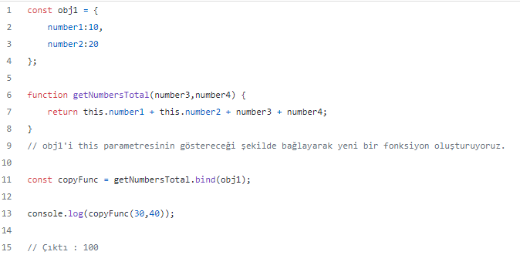

Slide 102
Bir önceki sayfada verilen örnekte bind fonksiyonunun kullanımını gördük. Aslında mantık olarak call ve apply’a benzese de yapı olarak epey farklı. Call ve Apply fonksiyonları bir fonksiyonu hemen çalıştırırken, bind fonksiyonu bize yeni bir kopya üretmektedir. Oluşturulan bu kopyayı ise istediğimiz herhangi bir bağlamda(context) kullanabiliriz.

Slide 103
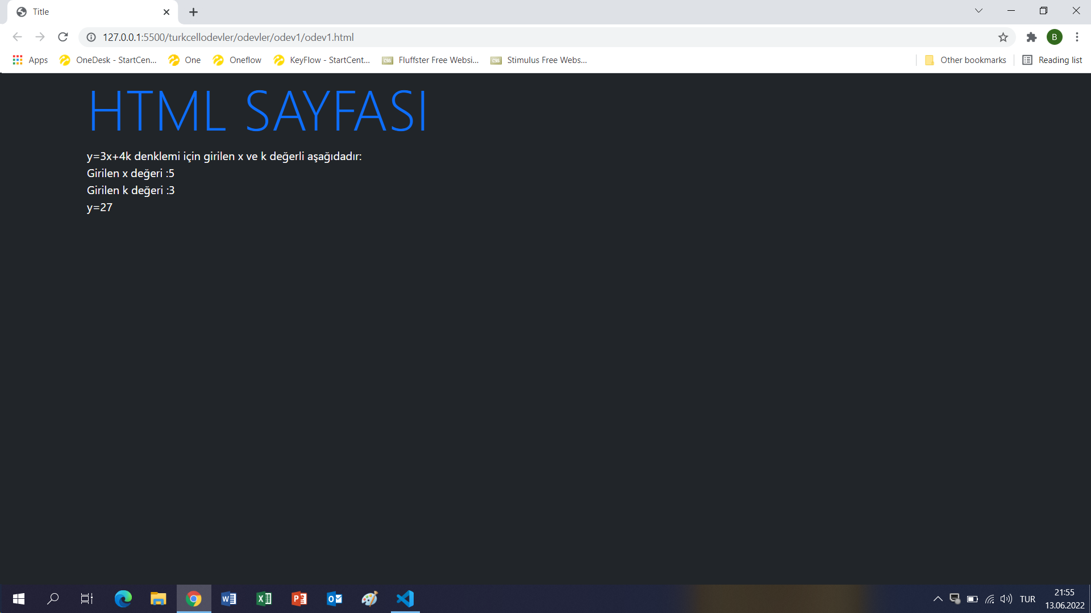

Slide 104
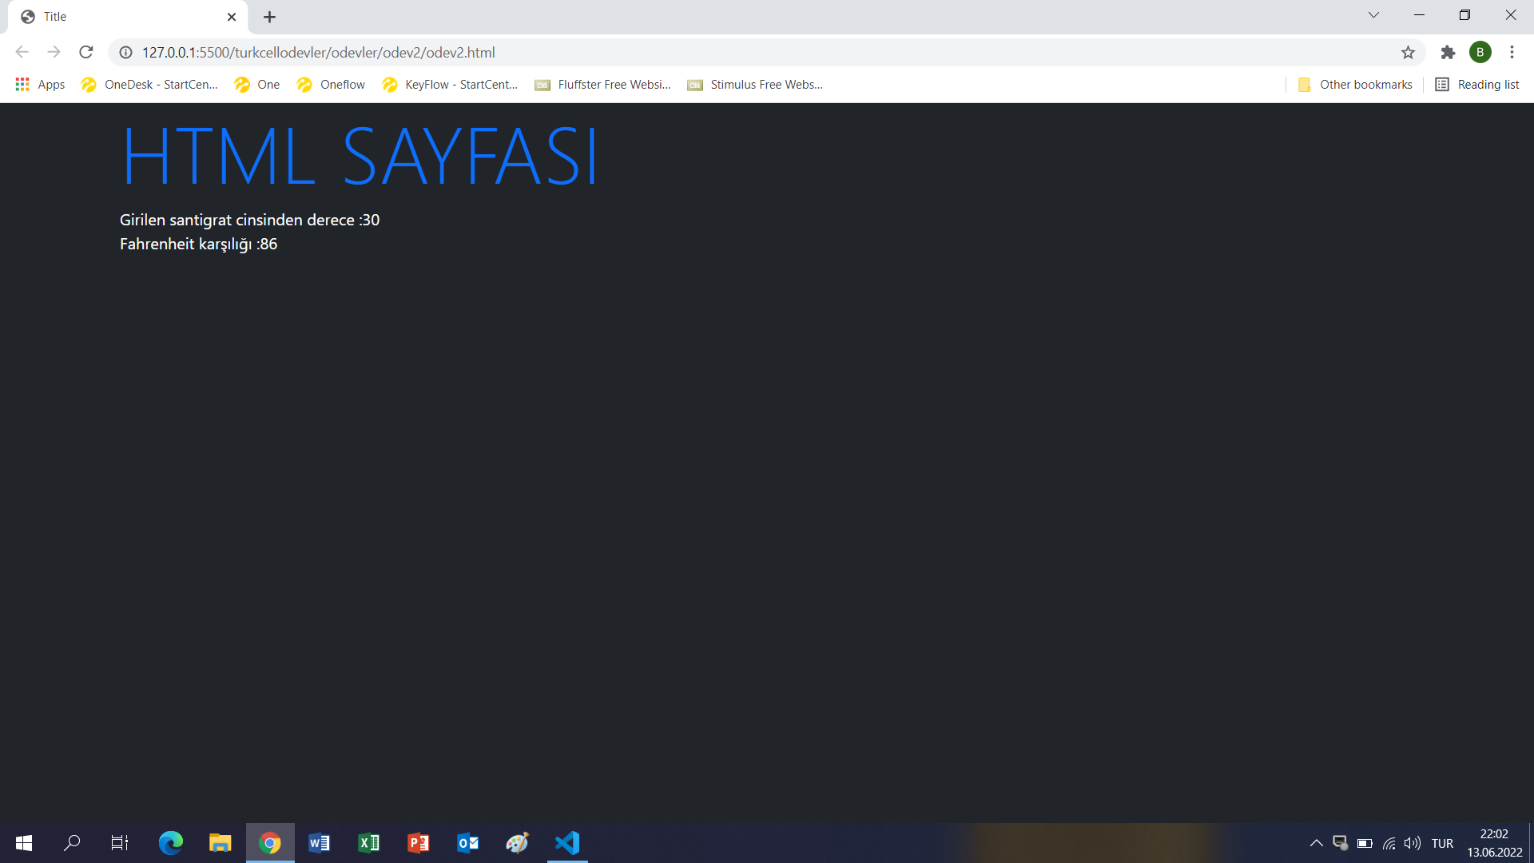

Slide 105
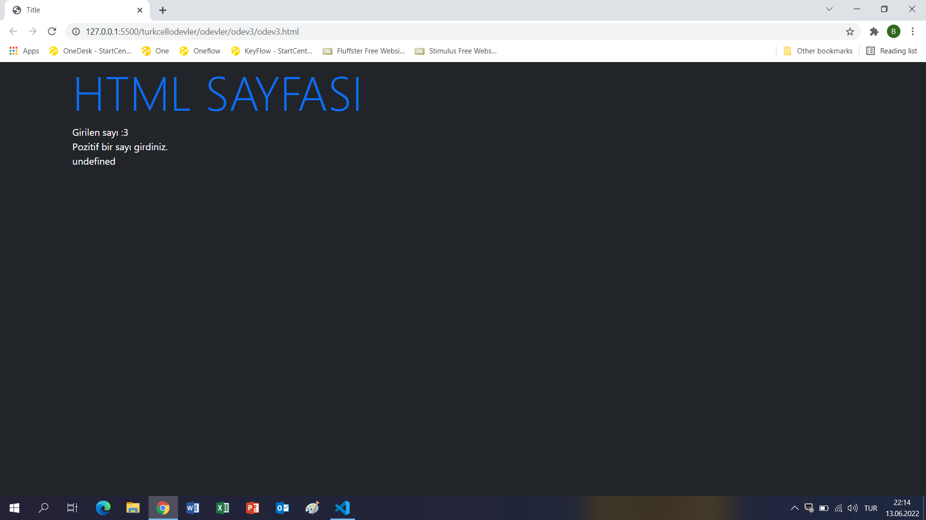

Slide 106
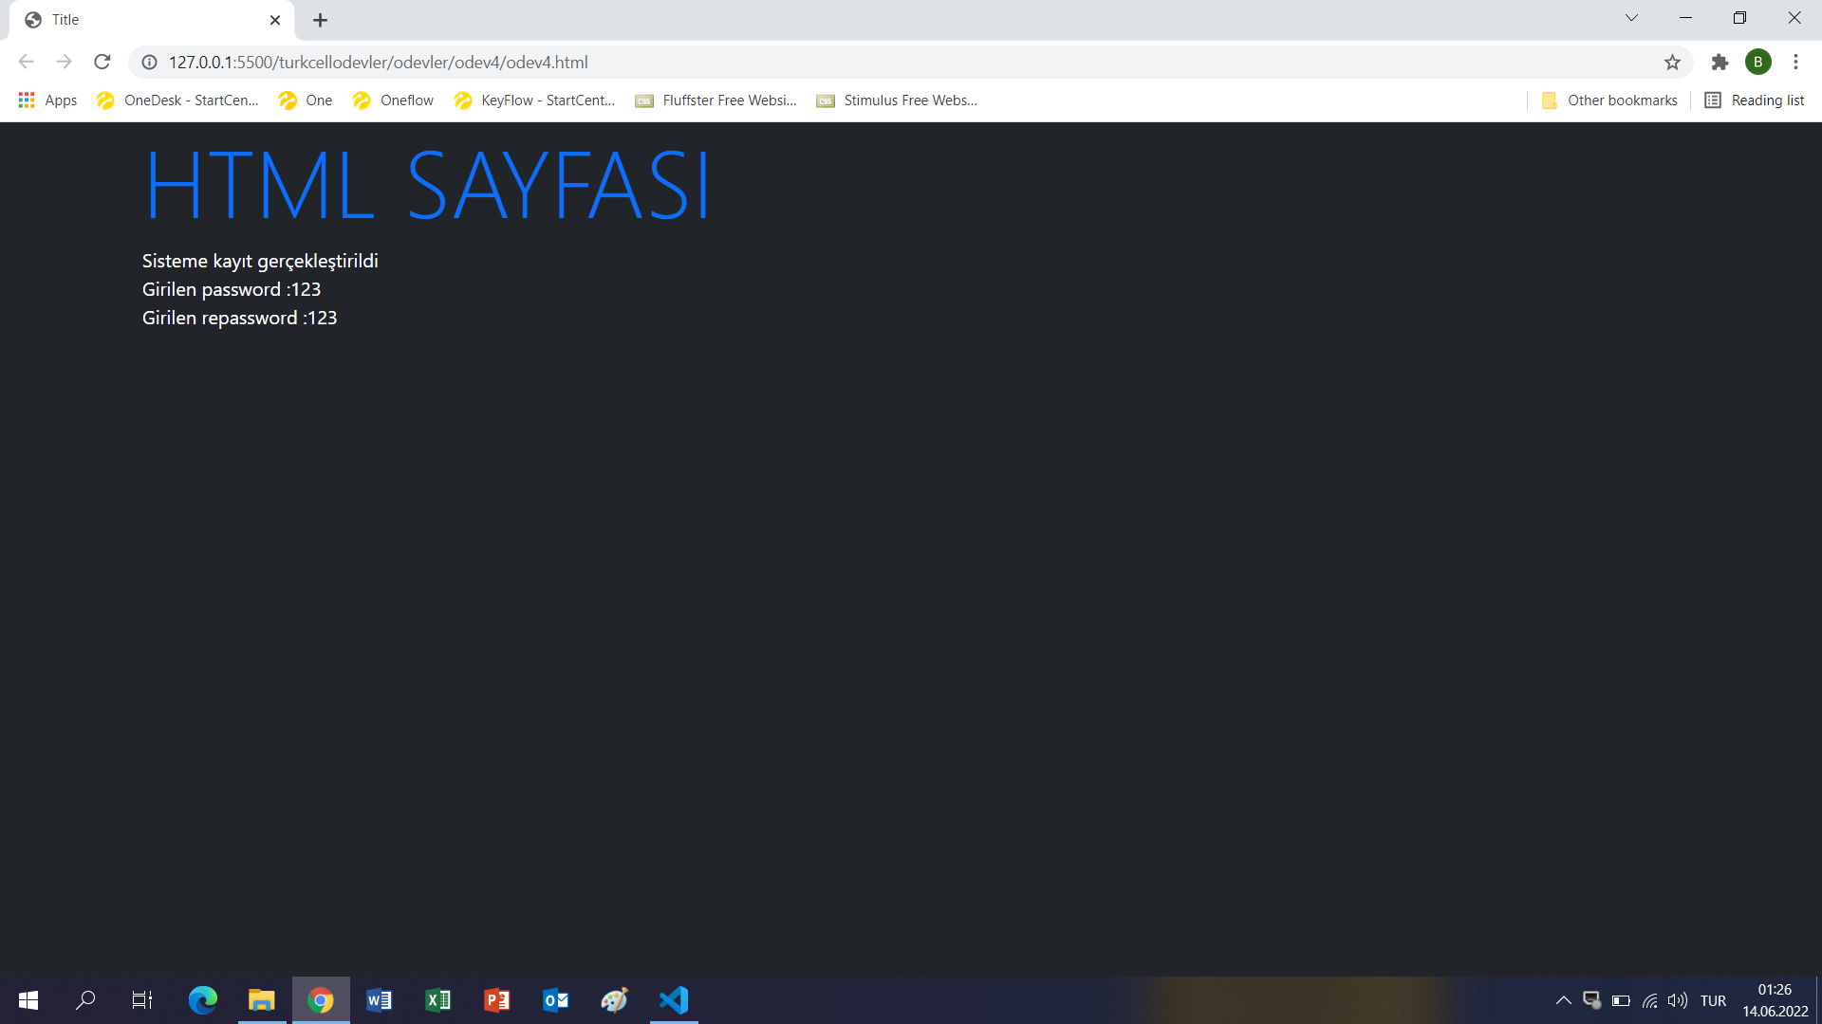

Slide 107
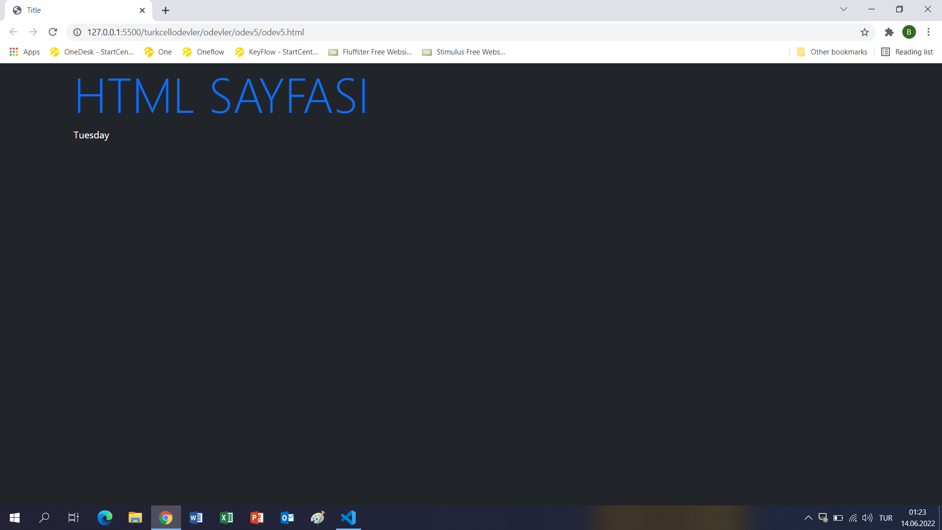

Slide 108


Slide 109


Slide 111


Slide 112


Slide 113
Compiler-Interpreter
Compiler(Derleyici): Geliştiricilerin herhangi bir programlama dilini kullanarak yazdığı kaynak kodu bilgisayarın anlayabileceği makine diline yani 0 ve 1’lere çeviren aracı yazılımdır.
Derleyici sayesinde geliştiriciler farklı programlama dillerini kullanarak aynı işlevi yerine getiren yazılımlar üretebilirler. Üstelik Compiler’ların varlığı, çok fazla programlama dilinin olmasına ve geliştiricilerin alternatif dillerle çalışmasına yardımcı olmaktadır.

Slide 114
Interpreter(Yorumlayıcı): Yüksek seviyeli programlama dili ile yazılmış bir progamı adım adım makine diline çeviren ve makine dilindeki talimatları çalıştıran programdır.
Interpreter bütün programın çalıştırılabilir bir kodunu üretmek yerine, programın adımlarını tek tek makine diline çevirir ve hemen çalıştırır. Program tekrar çalıştırılmak istenirse interpreter kaynak kod üzerinde yine aynı yolu izler.

Slide 115
Yorumlayıcı(Interpreter) | Derleyici(Compiler)
Programı satır satır işler. | Tüm programı tarar ve bir bütün olarak makine koduna çevirir.
Kaynak kodu analiz etmekle zaman harcamaz . Ancak genel yürütme süresi daha yavaştır. | Kaynak kodun analizi için büyük zaman harcar . Ancak genel yürütme süresi daha hızlıdır.
Herhangi bir hata olana kadar programı çalıştırır. İlk hata gördüğü yerde durur. Bu nedenle hata ayıklama kolaydır. | Tüm kaynak kodu taradıktan sonra hata mesajı üretir. Bu nedenle hata ayıklama nispeten zordur.
Pyhton , Ruby , Java gibi diller yorumlayıcı kullanır. | C , C++ gibi diler derleyici kullanır.

Slide 116
Java Interpreter-Compiler
Java’da derleyici ve yorumlayıcı beraber çalışır. Yani, önce oluşturulan kaynak koddan bir ara kod (bytecode) üretilmek için derlenir. Daha sonra bu derlenen bytecode Java Sanal Makinesi (JVM) üzerinde yorumlanarak yürütülür. Bu bazı avantajları da beraberinde getirir. En önemlisi platform bağımsızlığıdır. JVM çalışan her makinede bytecode’larımız sorunsuz çalışacaktır. İkinci avantajı ise Java bytecode’umuz bir sanal makine üzerinde çalıştığı için kötü amaçlı programlara karşı koruma sağlayan bir güvenlik katmanı ile korunmuş oluruz.

Slide 117
JavaScript Compiler’mi Inerpreter’mi?
JavaScript Interpreter(Yorumlayıcı) bir dildir. JavaScript’in compiler adımı yoktur. Bunun yerine, tarayıcıdaki bir interpreter(yorumlayıcı) JavaScript kodunu okur, her satırı yorumlar ve çalıştırır. Daha modern tarayıcılar, JavaScript’i tam çalışmak üzereyken yürütülebilir bayt koduna derleyen Just-In-Time(JIT) derlemesi olarak bilinen teknoloji kullanır.
Just-In-time(JIT):Just-In-Time veya JIT, derleme, JavaScript, C# ve Java gibi diller için çalışma zamanı yorumlayıcıları tarafından, C++ gibi önceden derlenmiş ikili diller tarafından sunulan yerel performansa yaklaşık yürütme hızları sağlamak için kullanılan bir tekniktir.

Slide 118
Open Source
Bu tür yazılımların ayırt edici özelliği kullanıcıya yazılımı değiştirme özgürlüğü sağlamasıdır. Açık kaynak kodlu yazılımlar, uyarlanabilir, sağlam, hızlı ve güvenlidir.
Açık kaynak kod dünyası, yeni bir yazılım üretme biçimi, yeni iş modelleri sunmaktadır.
Dünyanın her tarafından bilişim uzmanlarınca imece yöntemi ile endüstri standartlarında geliştirilen açık kaynak kod yazılımları, insanlığın ortak malıdır.

Slide 119

JDK(Java Development Kit)
Java ile geliştirme yapmak için gerekli araçları içeren geliştirici paketidir. Herhangi bir Java uygulamasını çalıştırmak için Jdk’e ihtiyaç yoktur. Jre programların çalışması için gerekli altyapıyı barındırır.

Slide 120
Jre(Java Runtime Environment)
Kullanıcıların Java programlarını çalıştırmaları için minimum gereksinimleri içeren, içerisinde JVM’yi ve Java platformu çekirdek dosyalarını bulunduran yazılımdır.

Slide 121
JVM(Java Virtual Machine)
Bir Java programı javac.exe komutu ile derlendikten(compile işlemi) sonra byte code ismi verilen bir ara sürüm oluşur. JVM ise bu bytecode ları alıp çalıştığı sisteme özgü bir şekilde yorumlayarak Java programlarını değişik platformlar üzerinde çalıştırmaya imkan vermektedir yani yazdığımız kodlar makinede değil makine üzerinde kurulu olan JVM tarafından çalıştırılır. Bu sebepten dolayı Java “Write once, Run anywhere ” ünvanına sahiptir.

Slide 122
Primitive Types-Wrapper Class
Primitive tipler javada default olarak tanımlıdır ve direkt olarak herhangi bir obje oluşturmadan kullanılabilirler. Javada 8 adet primitive tip bulunur. Bunlar byte,short,int,long,float,double,char ve booleandır.
Wrapper class, primitive bir tipi object tipe dönüştürmemizi sağlar.

Slide 123
Primitive Types-Wrapper Class Arasındaki Farklar
Wrapper class obje olusturmak icin kullanılır bu yüzden bir classa karşılık gelirler. Primitive type ise bir obje değildir herhangi bir classa karşılık gelmezler
Wrapper class objeleri null değere izin verirken, primitive tipler null değere izin vermez
Gerekli hafıza bakımından bir kıyas yaptığımızda wrapper classlar primitive türlere göre daha fazla yer kaplar
Wrapper classlar collectionslarla birlikte kullanılabilirken, primitive türler collectionslarla kullanılamazlar

Slide 124
Access Modifiers
PUBLIC = Heryerden ilgili yapıya erişim sağlanabilir
PRIVATE = Sadece aynı class içerisinden erişim vardır
PROTECTED = Koda aynı paket içerisinden ve subclasslardan erişim vardır
DEFAULT = Koda sadece aynı paket içerisinde erişim vardır, herhangi bir erişim belirleyici kullanılmadığında otomatik olarak default atanır

Slide 125
Syntax Error
Syntax Error (Sözdizimi Hatası), yazılımcı tarafından kodlama yapılırken sözdiziminde (Syntax) yapılan bir hata sonucu meydana gelen programsal hatalardır. Syntax Error hatası Compiler (Derleyici) adı verilen yazılım tarafından otomatik olarak tespit edilir ve bildirilir. Programın doğru şekilde çalışmayı sürdürebilmesi için Syntax Error’un yazılımcı tarafından düzeltilmesi gerekir.

Slide 126
Logic Error
Karşılaşabileceğiniz en tehlikeli hatadır. Programlama mantığında bir takım şeylerin yanlış düşünülmesinden kaynaklanır. Hata test aşamasında veya müşteri kullanımı sırasında ortaya çıkar. Örneğin: Hesaplanması gereken veya bulunması gereken değerlerin eksik veya yanlış hesaplanması mantıksal bir hatadır. Bu sorunun giderilebilmesi için analiz aşamasına kadar geri dönülmesi gerekebilir. Bazen bu hatanın nereden kaynaklandığını bulabilmek çok zor olmaktadır.

Slide 127
Compile Error
Derleme hatası, bir derleyicinin koddaki hatalar nedeniyle veya daha olağandışı bir şekilde derleyicinin kendisindeki hatalar nedeniyle bir bilgisayar programı kaynak kodunu derleyemediği bir durumu ifade eder. Derleme hata mesajı genellikle programcıların kaynak kodunda hata ayıklamasına yardımcı olur.

Slide 128
Runtime Error
Programın çalıştırılması sırasında karşılaşılan hatalardır. Programcının ele almadığı bir takım aykırı durumlar ortaya çıktığında programın işletim sistemi tarafından kesilmesi ile ortaya çıkar. Bu tip hatalarda hata mesajı çoğunlukla çalışan işletim sisteminin dili ile verilir. Eğer bu tip hataları kullanıcı ele almışsa, program programcının vereceği mesajlarla ve uygun şekilde sonlandırılabilir. Bu tip hataların nerelerde ve hangi şartlarda ortaya çıkabileceğini bazen kestirmek zor olabilir. Örneğin olamayan bir dosya açmaya çalışmak, var olan bir dosyanın üzerine yazmaya çalışmak, olmayan bir bellek kaynağından bellek ayırtmaya çalışmak, olmayan bir donanıma ulaşmaya çalışmak vs.

Slide 129
Exception-Error
Error: Sistem kaynaklarının yetmemesi ya da eksikliğinden ortaya çıkan hatalardır. Program kodu ile alakalı bir durumu yoktur. Bu hatalar yakalanamaz ve fırlatılamaz. Yazılım ile idare edilemeyen hatalardandır. Kullanıcıya bir mesaj veremeden anormal bir şekilde sonlandırılır. Örneğin Bellek yetmemesi durumu, Sistem çökmesi gibi örnekler verebiliriz. OutOfMemoryError , StackOverFlowError.

Slide 130
Exception: Yazılımın kodundan kaynaklı hatalardır. Kodda istenmeyen durumların oluşması olarak tanımlanabilir. Bu hataları try-catch ile yakalayabiliriz. Throw keywordu ile bu hatalardan fırlatabiliriz. Bu hataların sistem ile ilgisi yoktur. Exception oluştuğunda anormal bir biçimde sonlanmaz try-catch ile yakalayarak hatayı işleriz ve anlamlı bir mesaj verebiliriz. Exception kendi içerisinde ikiye ayrılır. NullPointerException, ClassNotFoundException vs. örnekler verebiliriz.

Slide 131


Slide 132
Stack - Heap
Stack ve Heap bellekte (ram) bulunan mantıksal yapılardır. Primitif tip dediğimiz int, short, byte, long, decimal, double, float gibi tipler value type (değer tipi) olarak adlandırılır ve stack de tutulur. Çalışma zamanından (runtime) önce bu değerlerin bilinmesi gerekir ve işletim sistemi program çalışmadan önce stack de belirli bir yer ayırır eğer bu bölüm kodu yazan kişi tarafından aşılırsa stack taşma hatası ile (stack overflow) karşılaşılabilir.. Stack de veriler üst üste (LIFO) mantığında dizilir ve sırası gelmeden aradaki bir değer ile işlem yapılamaz. Class type (Sınıf tipi) değişkenler referans tiplerdir referans ettikleri model (referans) stack de değerleri ise heap de saklanır.

Slide 133
Stack-Heap arasındaki Farklar
Heap ve Stack arasında ki en önemli farklardan birisi heap de veriler karışık bir şekilde saklanır stack de ise artan ya da azalan adres mantığında (big and little endian) çalışır. Buna bağlı olarak heap de ki bir veriye erişmek stack de ki bir veriye erişmeye göre daha maliyetli bir işlemdir. Başka bir farkı ise stack de ki veri hemen silinirken heap de ki veri Garbage Collector (Çöp Toplayıcı) algoritmasına bağlıdır.

Slide 134
Open Source
Bu tür yazılımların ayırt edici özelliği kullanıcıya yazılımı değiştirme özgürlüğü sağlamasıdır. Açık kaynak kodlu yazılımlar, uyarlanabilir, sağlam, hızlı ve güvenlidir.
Açık kaynak kod dünyası, yeni bir yazılım üretme biçimi, yeni iş modelleri sunmaktadır.
Dünyanın her tarafından bilişim uzmanlarınca imece yöntemi ile endüstri standartlarında geliştirilen açık kaynak kod yazılımları, insanlığın ortak malıdır.

Slide 135

Decoder-Encoder
Base64 bir encoding tekniğidir ve çalışma prensibi, binary verileri metinsel bir biçime dönüştürerek iletimini ya da saklanmasını sağlamaktır. Amaç ise 8 bitlik verinin 6 bitlik parçalara ayrılması ve 2⁶=64 sayının (0 ile 63 arası sayılar) ASCII karakterleri ile eşleştirilmesidir. Bu işleme de Base64 Encoding adı verilir.

Slide 136
Base64 encoding işleminde karakter sütunlarından da görülebileceği gibi alfabetik karakterlerin küçük ya da büyük harf olmaları değişiklik göstermektedir ve birbirleri yerine kullanılamazlar.
Base64 kodlamasında encode edilecek verinin bite sayısının 3'e kalansız olarak bölünebiliyor olması gerekir, 3'e tam olarak bölünmeyen verilerde ise padding işlemi yapılır. Padding işleminde kalan byte değerleri, encode edildikten sonra = ya da == olarak en sona eklenirler.
Base64 Encode ve Base64 Decode işlemleri için bu amaçla hazırlanmış çok sayıda ücretsiz araç bulunmaktadır. Örneğin bir uygulamada Base64 olarak encode edilmiş verilerinizi decode etmek, ya da bir amaçla encode etmek isterseniz bu ücretsiz araçları kullanabilirsiniz.

Slide 137


Slide 138


